Slide 1
Projektledning
- projektmetodik och agila metoder
Intensivkurs på 3 dagar

Slide 2
Kursdag 1

Slide 3
Vision
Strategier
Portföljstyrning
Styrning
Styrning
Stöd
Stöd
Organisations- struktur
Programstyrning
Projektstyrning
Projektledning Resurser
Linjeverksamheten
Projektverksamheten

Slide 4
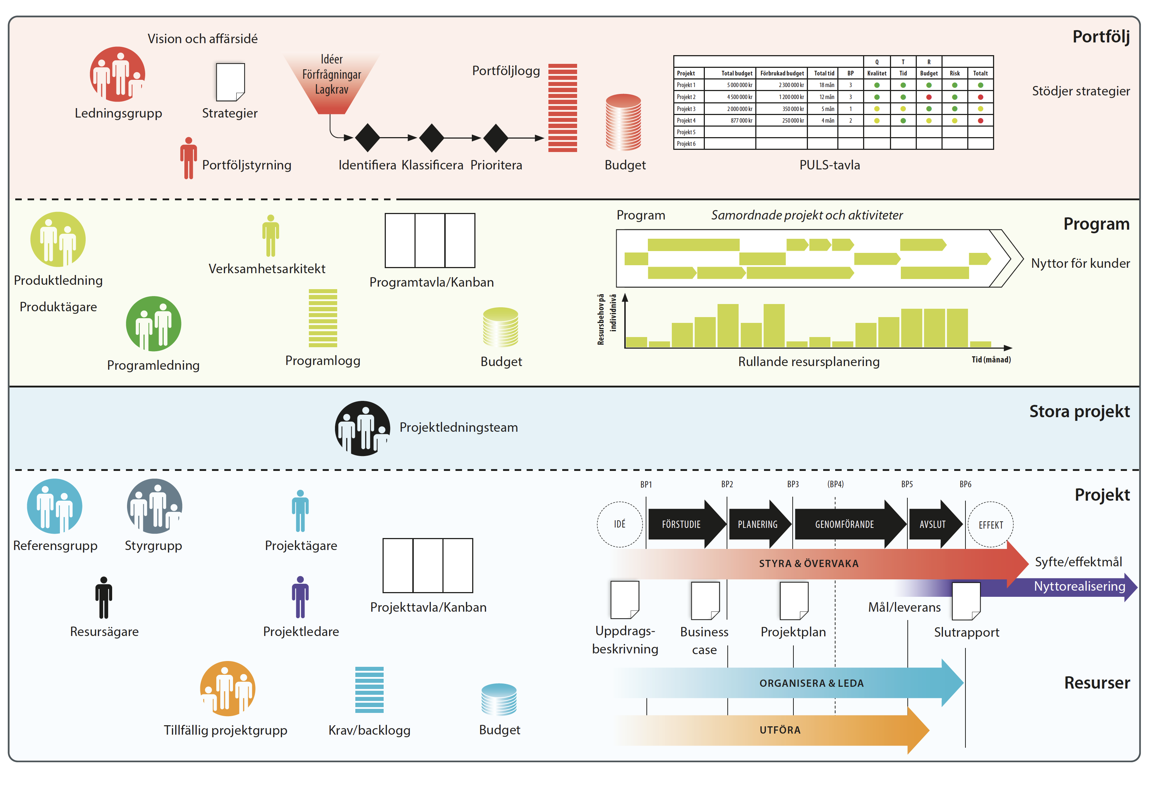

Slide 5

Projekt
Övergripande verksamhetsmål
Projekt
Funktionella strategier
Projekt
Utveckling och produktion
Försäljning
Projekt
Projekt
Projekt
Marknad och produkt
Projekt
Rekrytering och kompetensutveckling
Projekt
Organisation och lokalisering
It-stöd
Projekt
Projekt

Slide 6
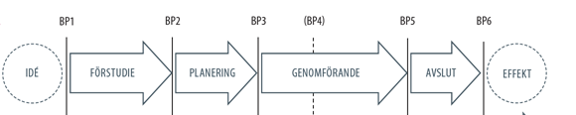
Projektmodellen
En projektmodell innehåller:
Beskrivning av projektprocessen
Mallar till styrdokument
Roller i projektets organisation
KAPITEL 2 sid 28-33
KAPITEL 2 sid 28-33

Slide 7
Beslutspunkt |  | Beskrivning
BP 1 | Initiera projektet | Definiera uppdraget Bestäm ramar för projektet och förstudien
BP 2 | Inled planeringen | Godkänn förstudien Bestäm ramar för planeringen
BP 3 | Starta genomförandet | Godkänn projektplanen Ge klartecken att starta projektet
BP 4 | Avstämning | Godkänn delresultat, besluta om större förändring (Ej obligatorisk beslutspunkt)
BP 5 | Godkänn överlämning | Godkänn leveransen Inled effekthemtagningen
BP 6 | Stäng projektet | Godkänn slutrapporten Avsluta projektet
Beslutspunkter i den generella projektmodellen.

Slide 8
Projektmodell - styrdokument
Uppdrags-
beskrivning
Statusrapporter
Projektavslut
Projektplan
Resurskontrakt
Riskanalys

Slide 9
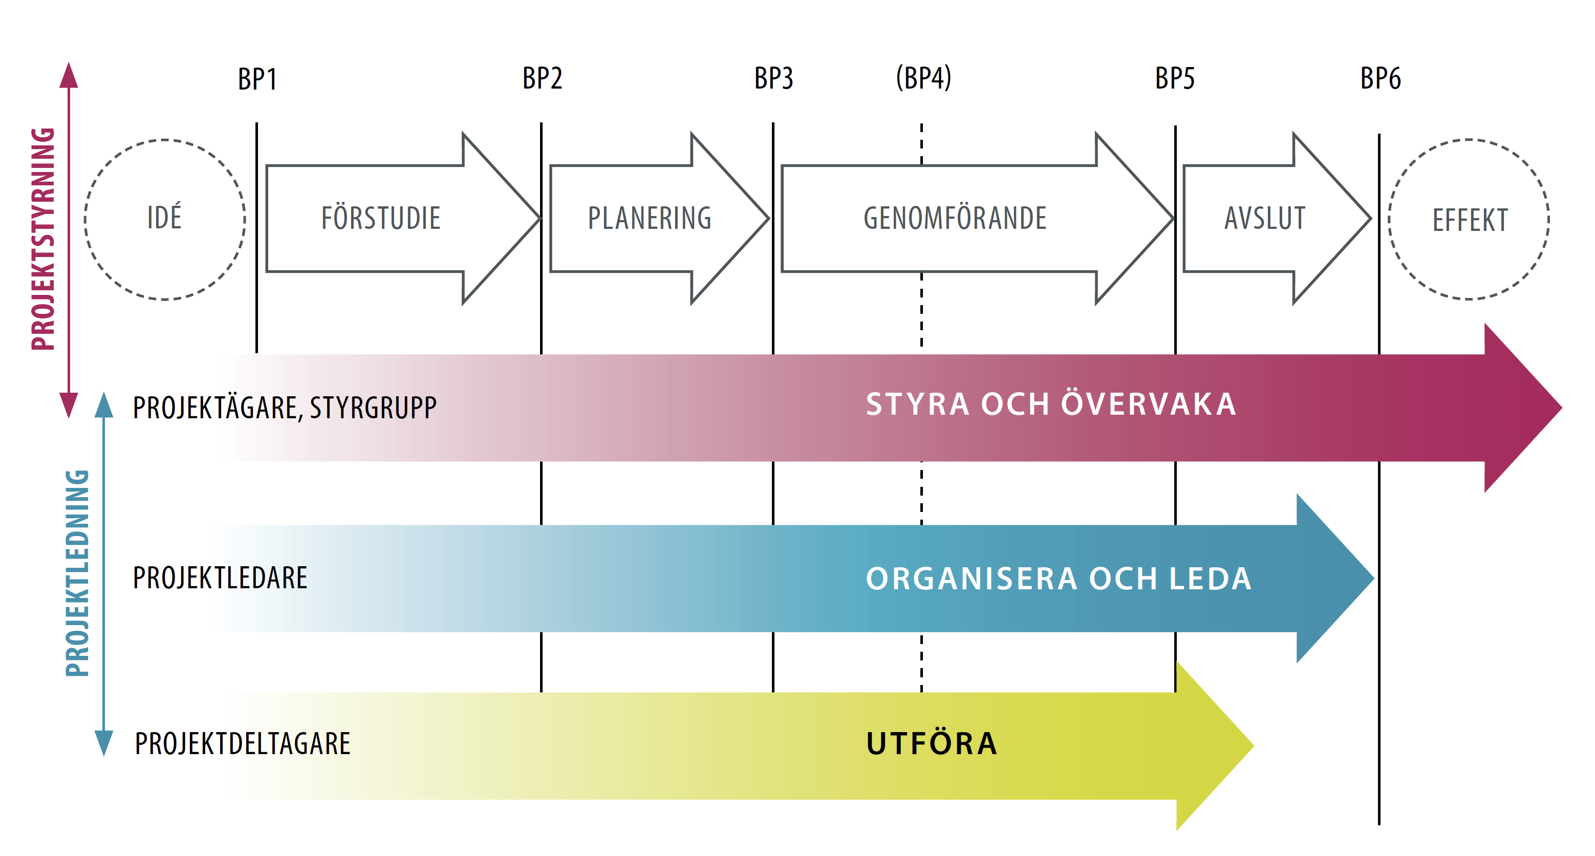

Slide 10
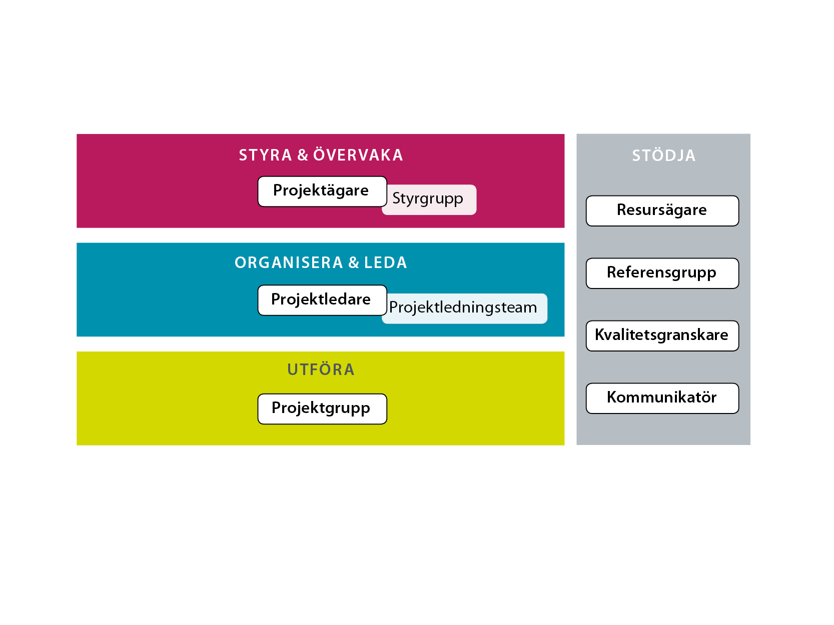

Slide 11
Övning: Viktigaste uppgift!
Uppdrag och budget
Se till att resultatet levereras
Utföra delegerade uppgifter
Projektägaren
Projektledaren
Projektgruppen

Slide 13
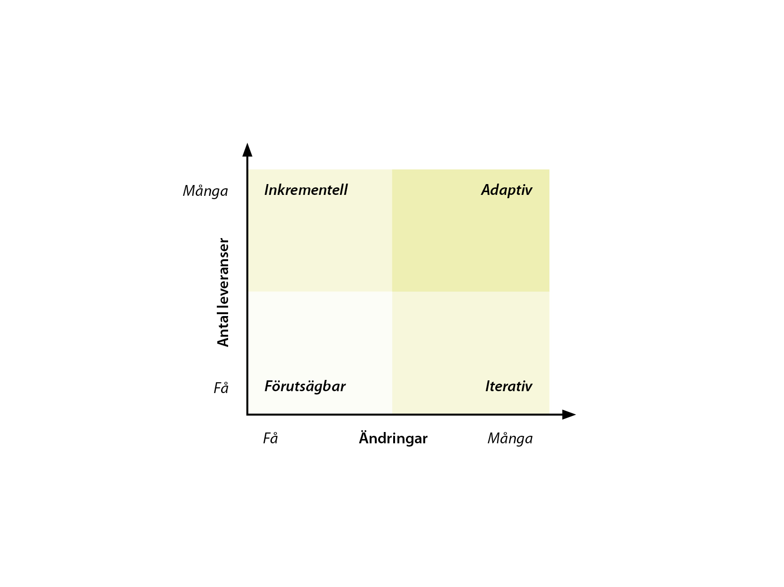

Slide 15
Daily Scrum
Sprint retrospective
Sprint
Product Backlog
Sprint Backlog
Sprint review

Slide 16
Definition av projekt
BESTÄM AVGRÄNSAT MÅL – unik uppgift
BESTÄMD TIDSPERIOD – tidsatt
BESTÄMDA RESURSER – egen budget
SÄRSKILDA ARBETSFORMER – tillfällig organisation

Slide 17
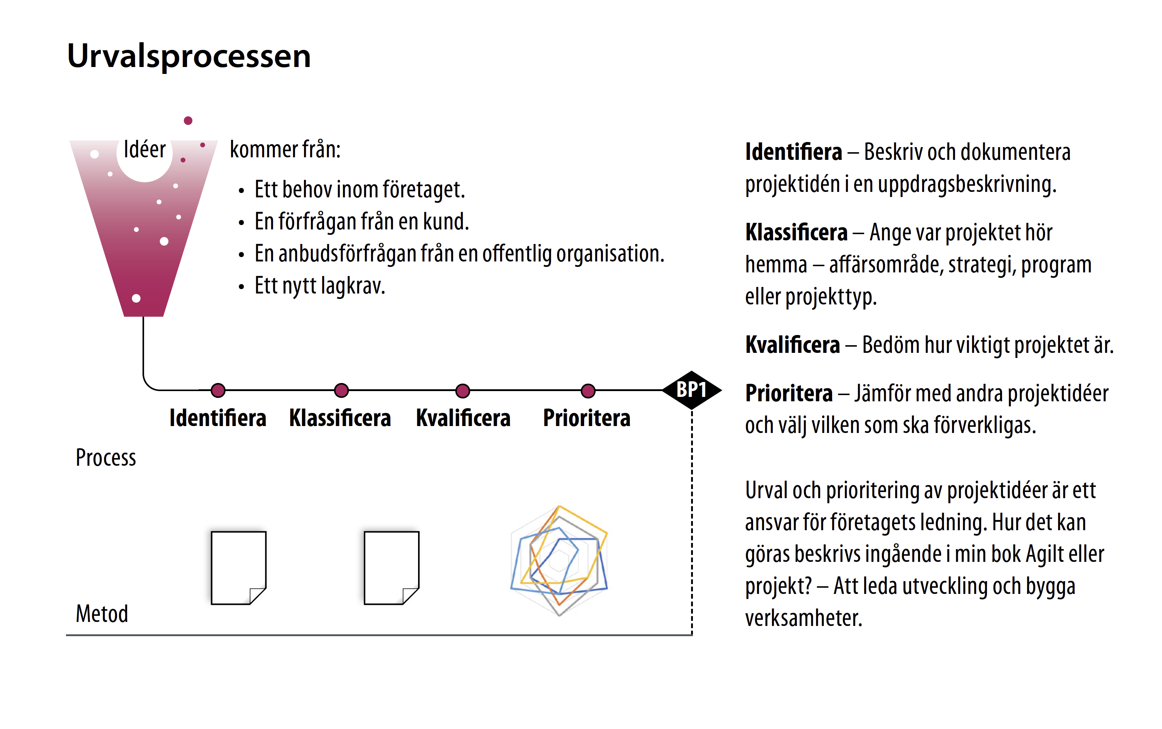

Slide 19
Syfte och mål
Varför?
Syfte
Effektmål
Nyttan projektets resultat ska skapa
Mål
Projektmål
Resultatet projektet ska ta fram
Leveransen
Vad?

Slide 22
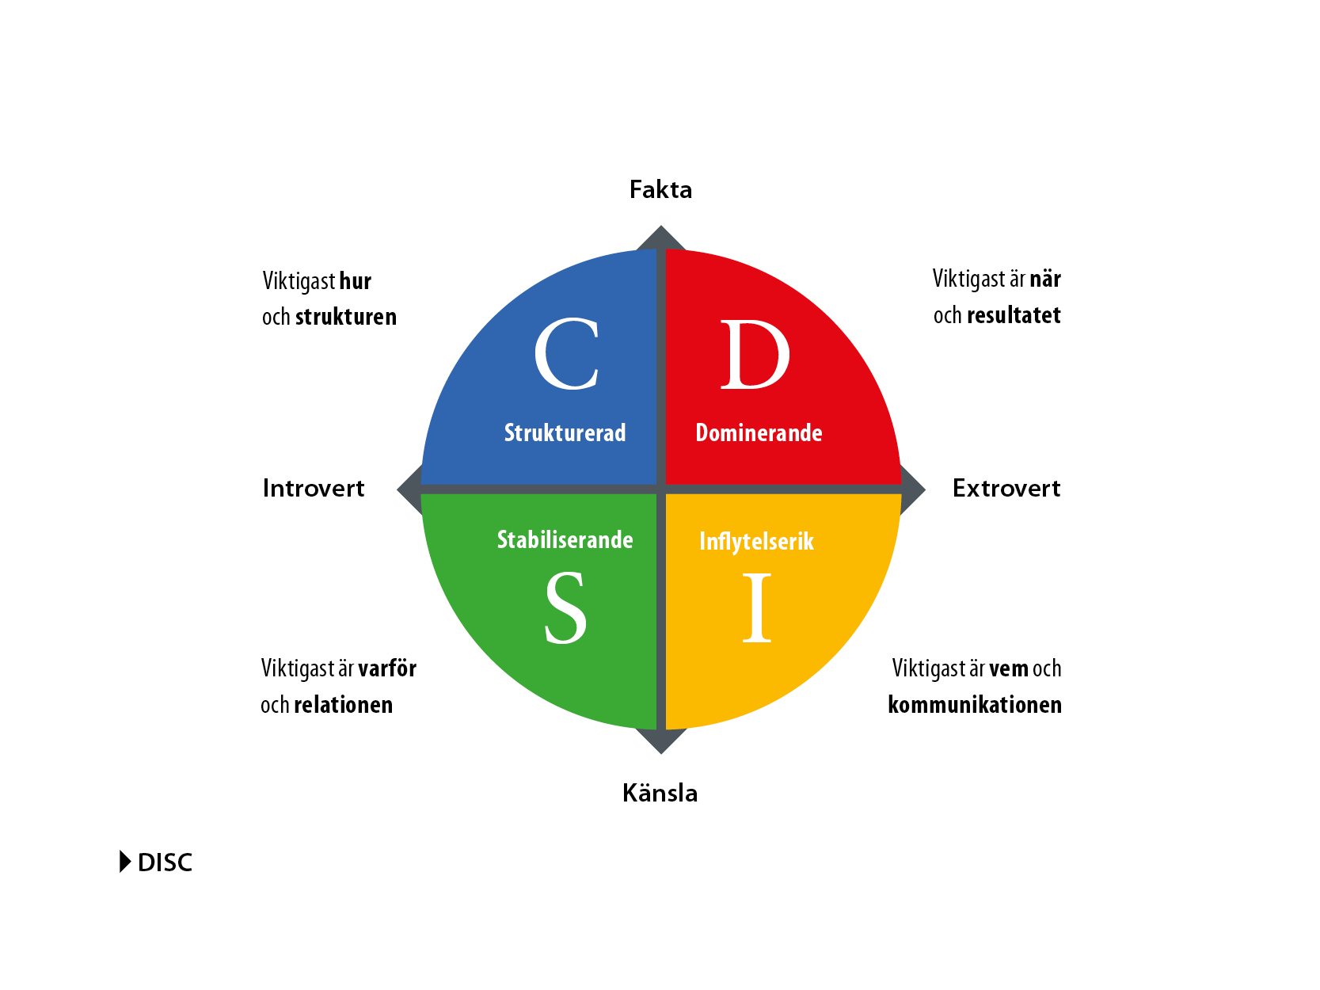

Slide 24
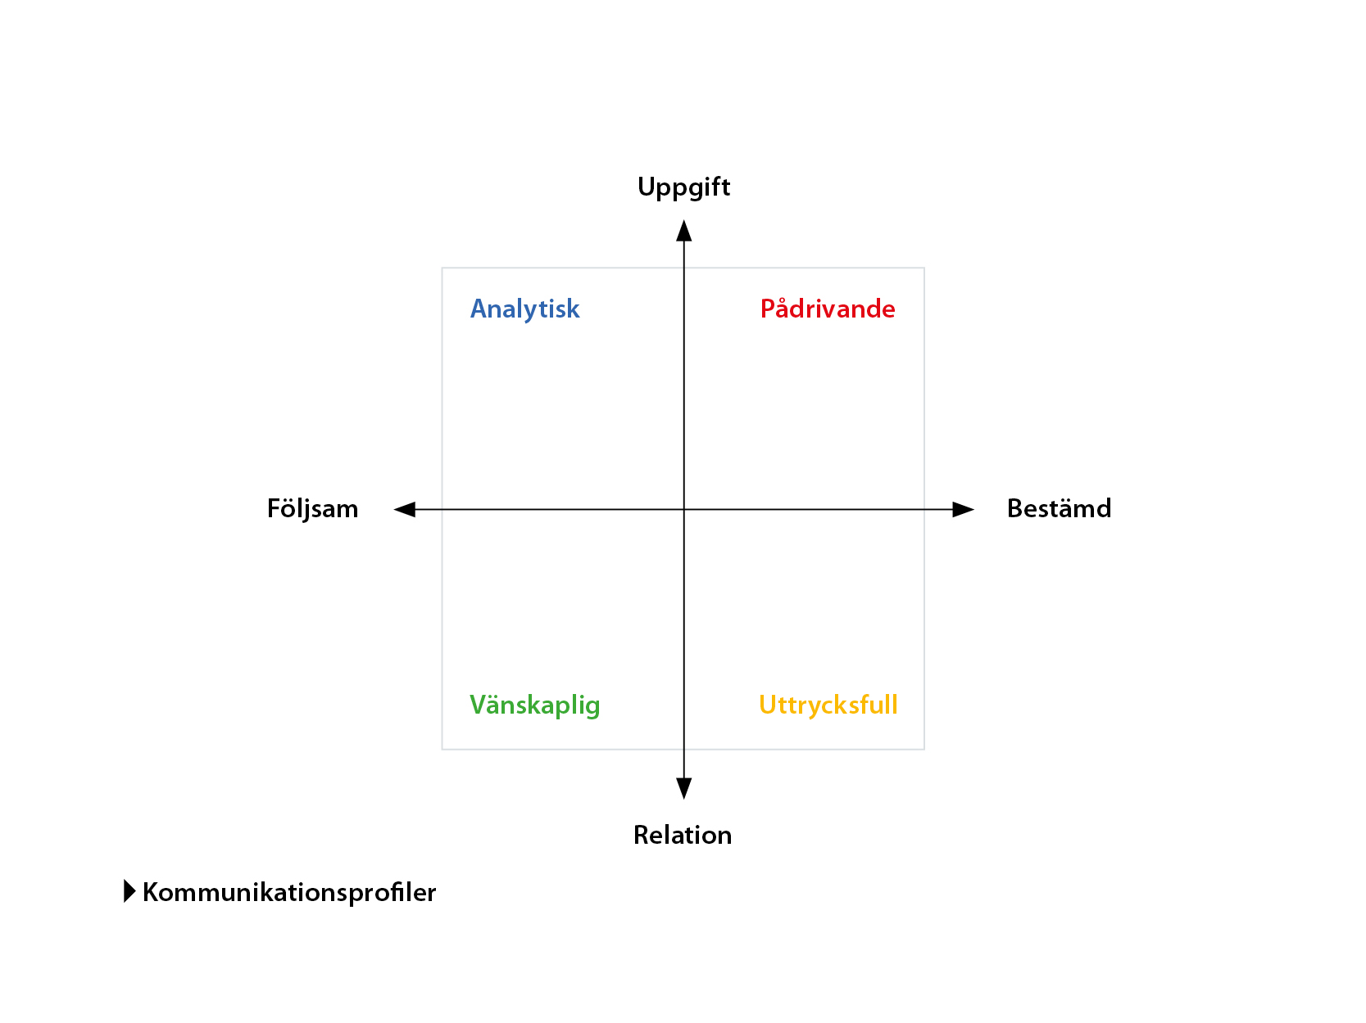

Slide 25
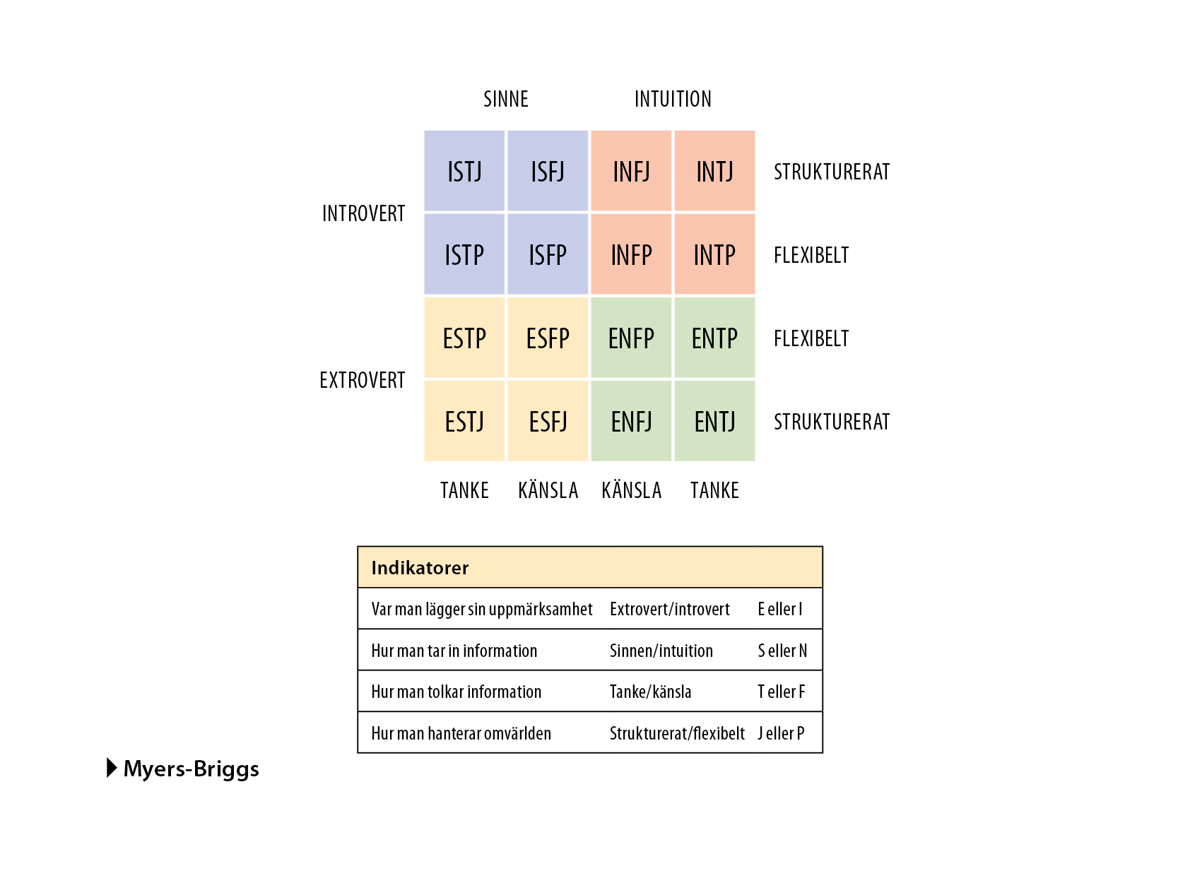

Slide 26
Kursdag 2

Slide 27
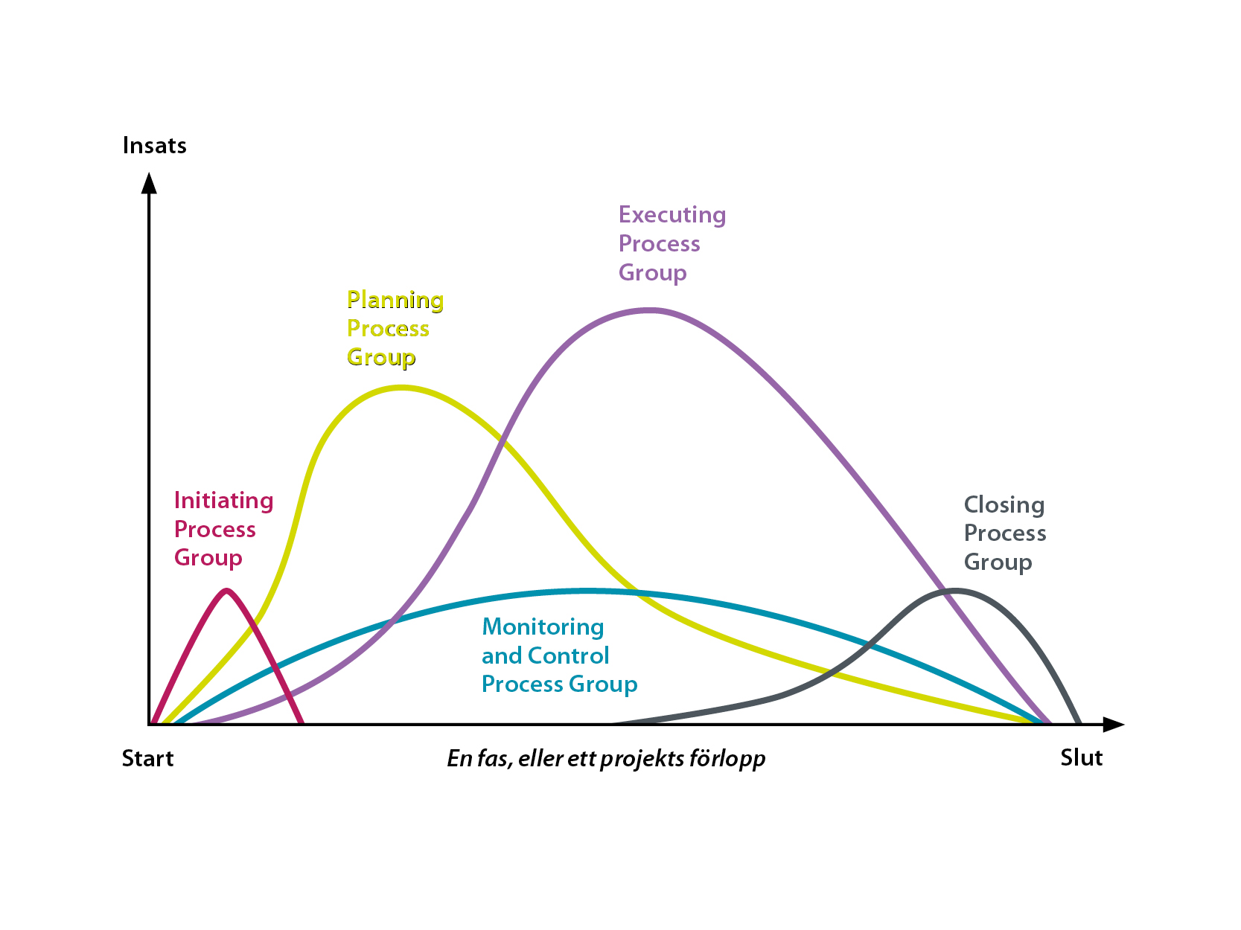

Slide 37
Krav

Slide 40
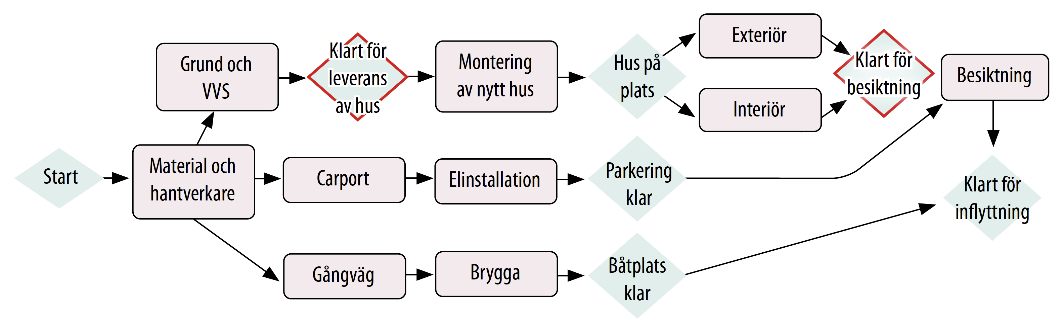

Slide 41
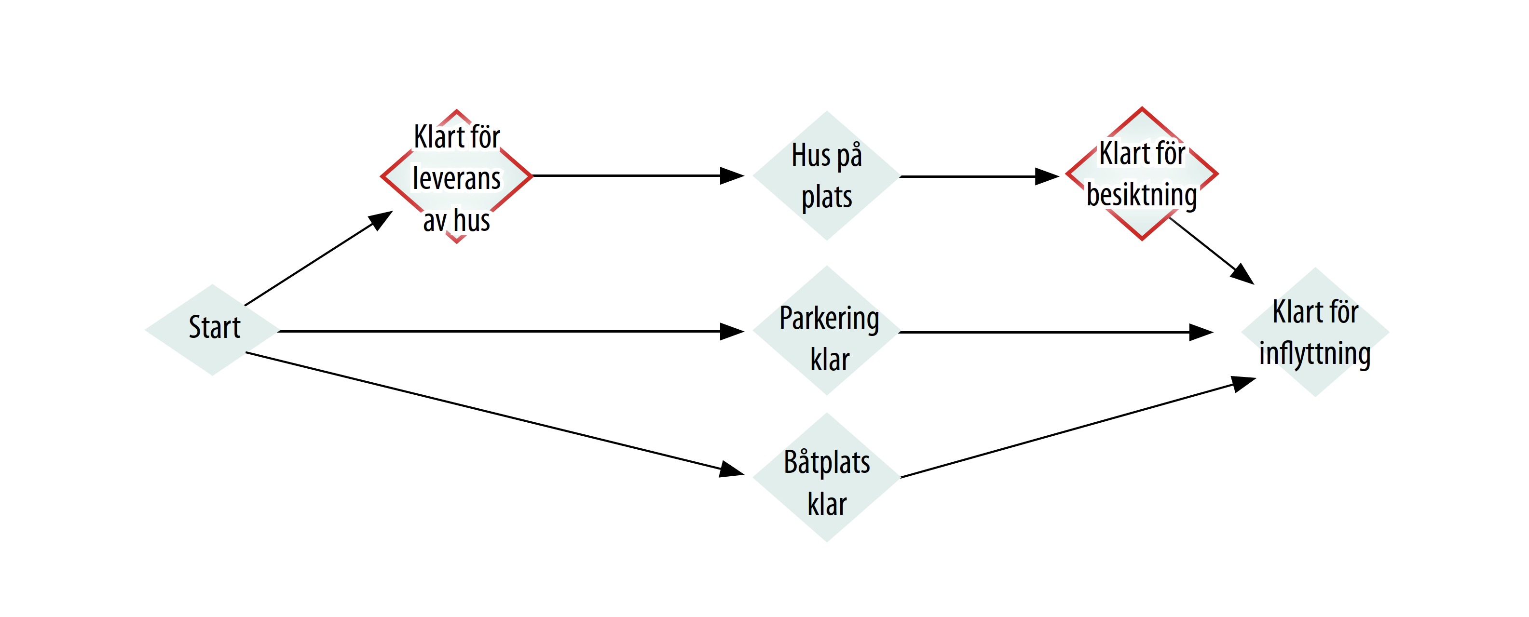

Slide 45
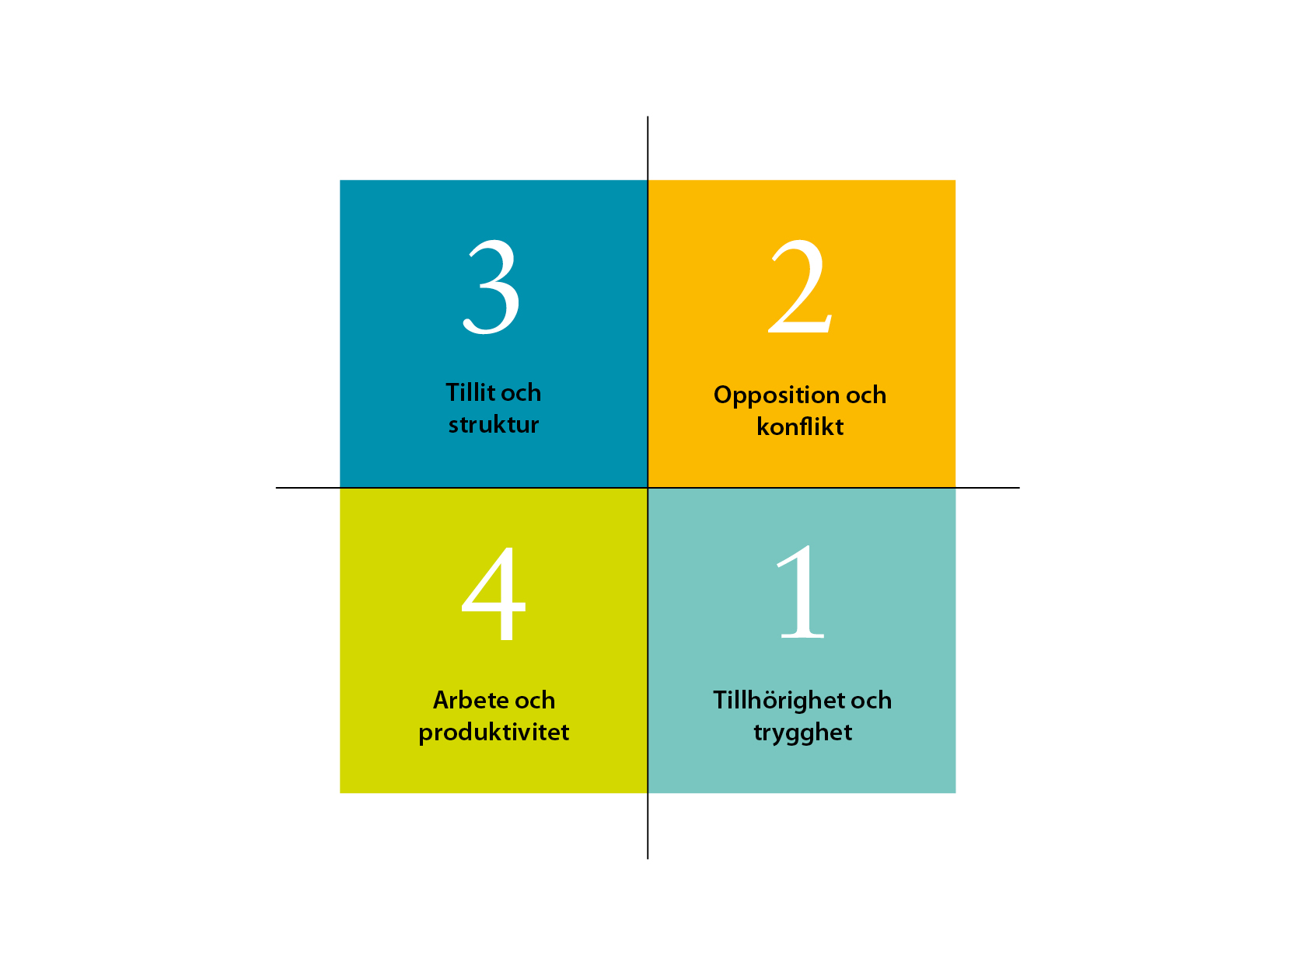

Slide 46
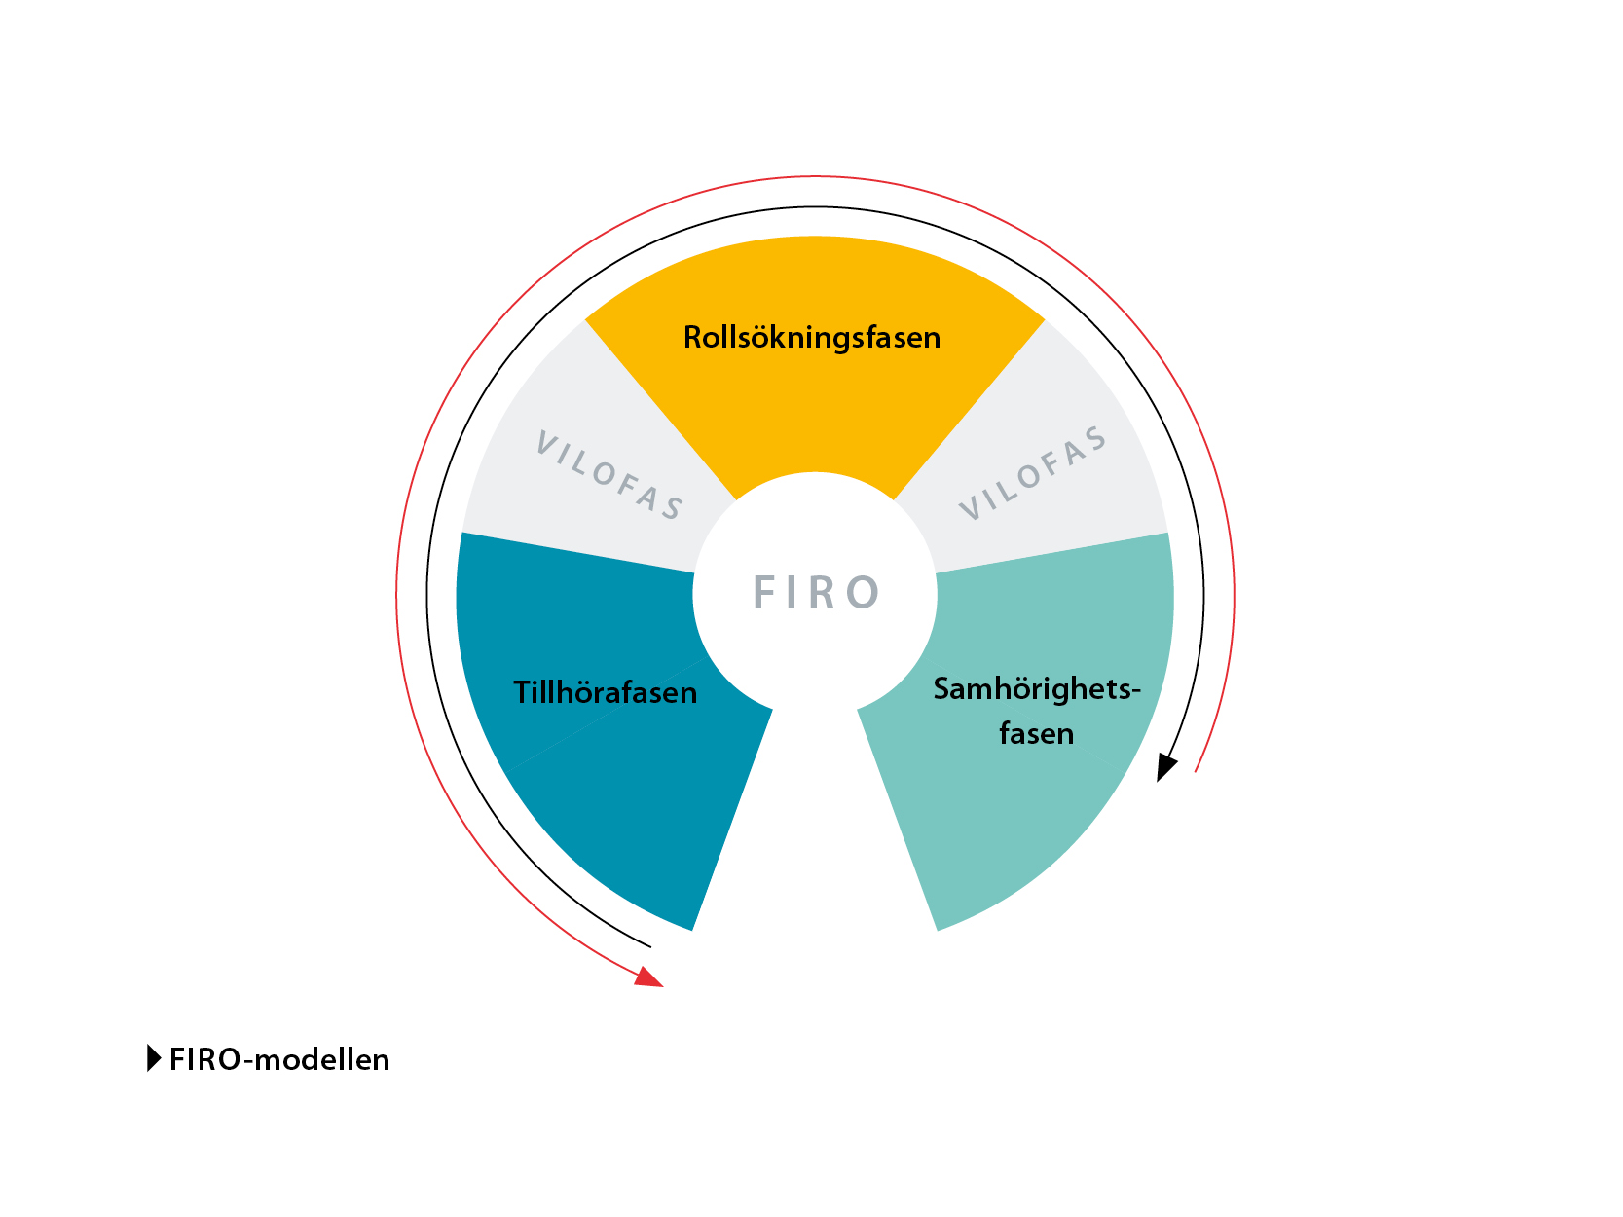

Slide 48
Kursdag 3

Slide 57
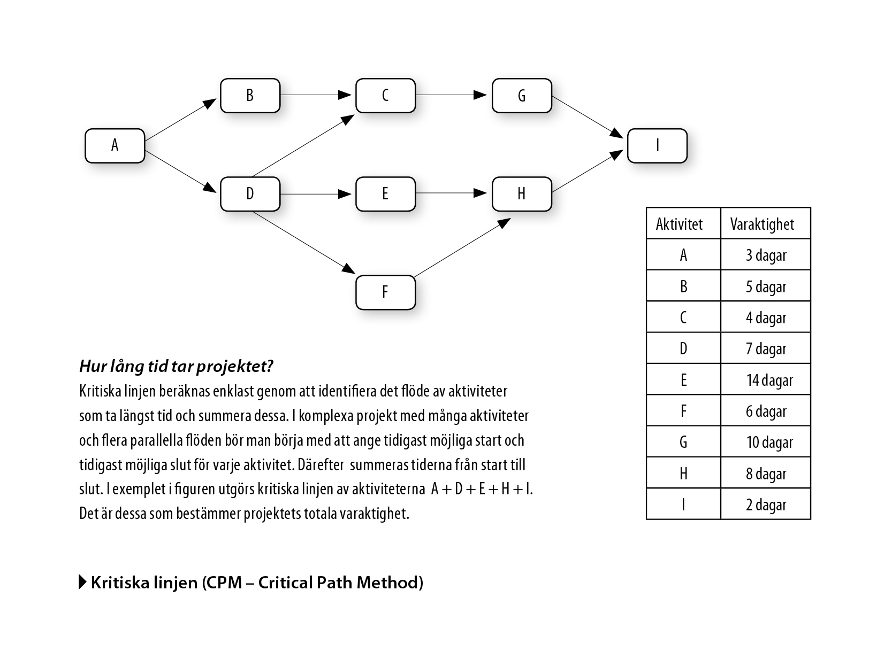

Slide 58
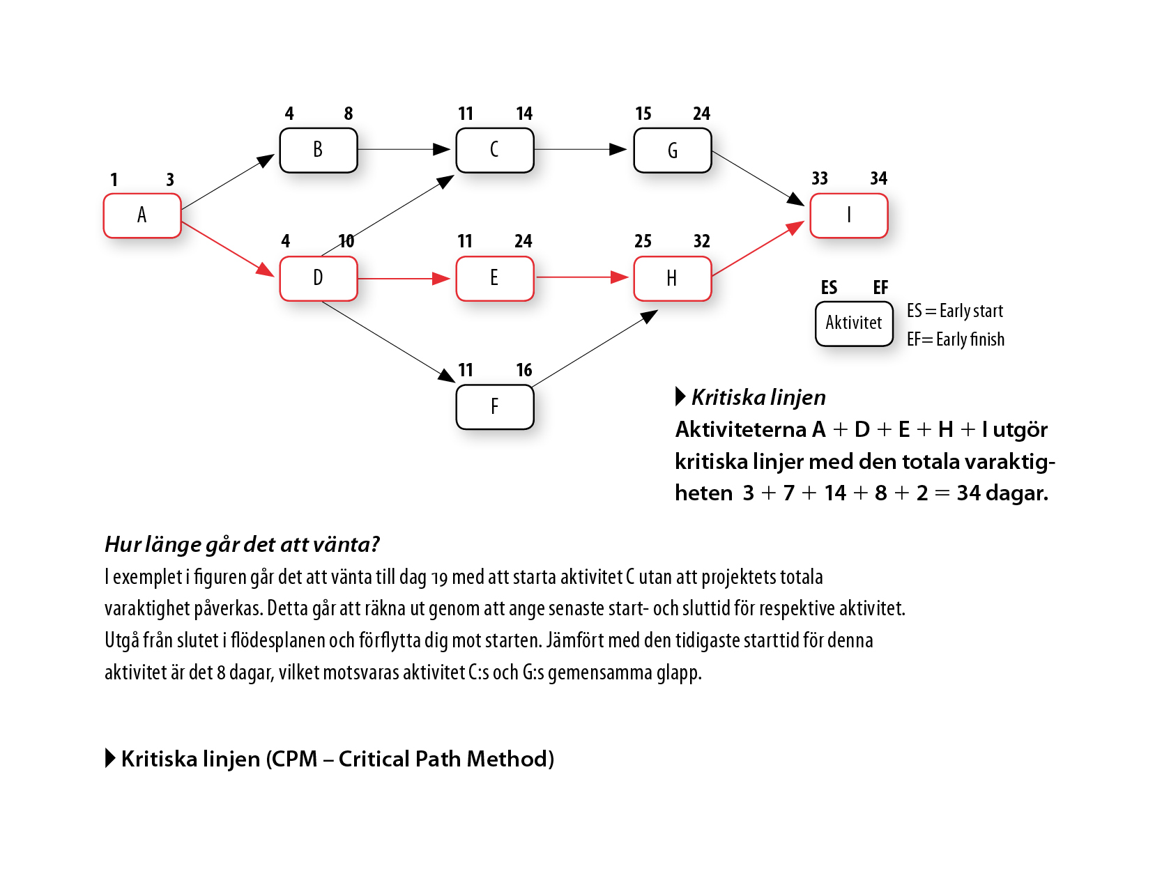

Slide 59
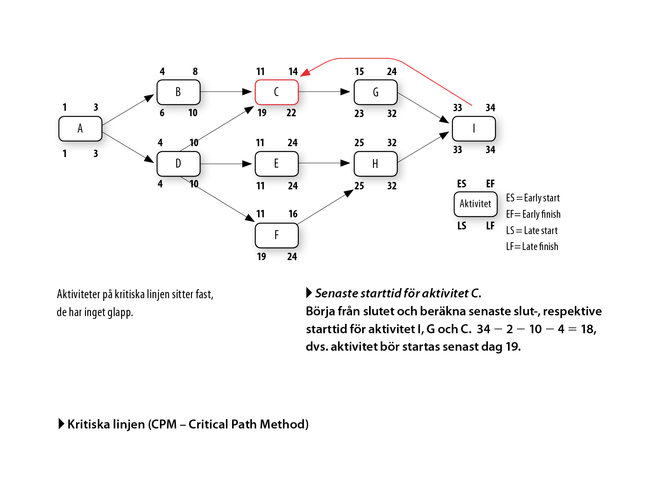

Slide 61
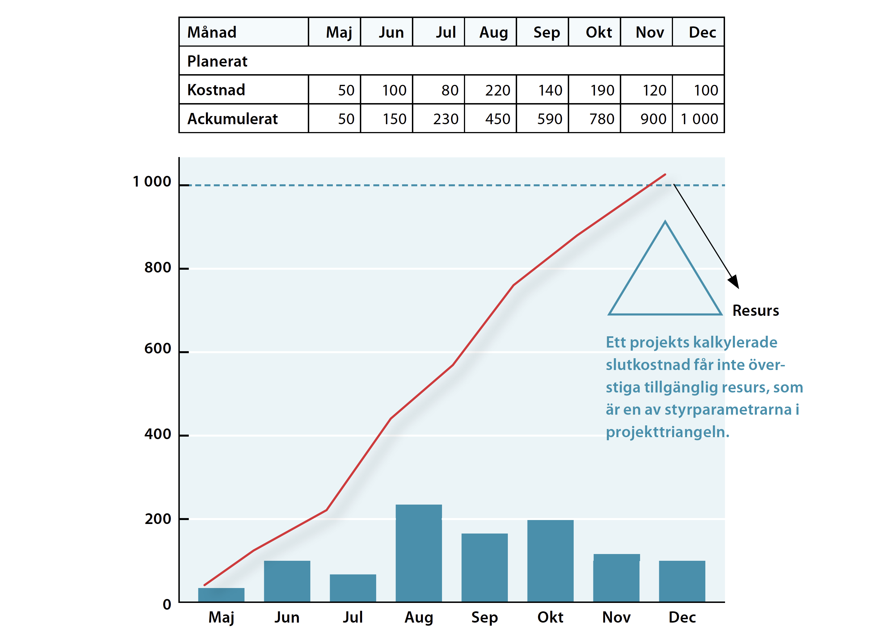

Slide 62
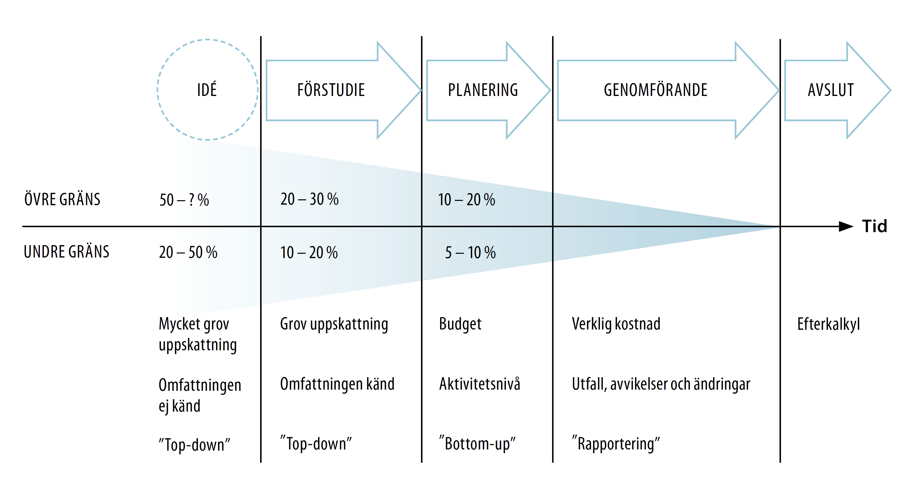

Slide 63
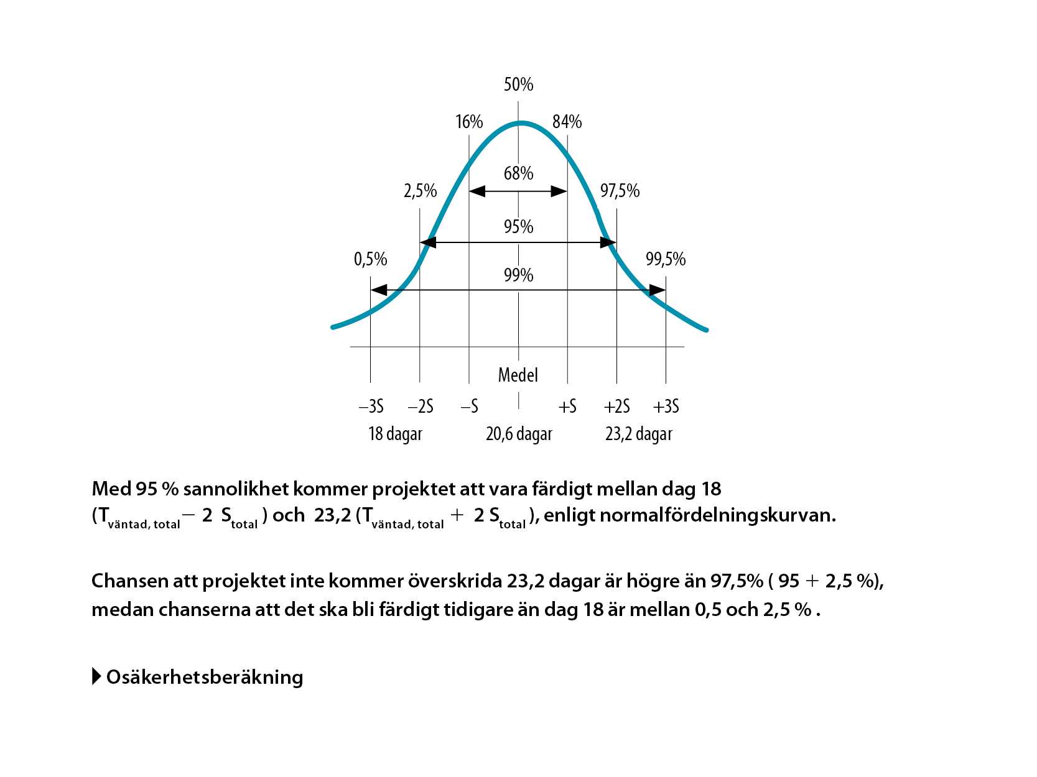

Slide 64
Riskhändelse
”En binär osäker händelse
med en osäker konsekvens.”

Slide 65
Riskhantering
Riskidentifiering
Riskvärdering
Åtgärdsplanering
Bemöta risker

Slide 66
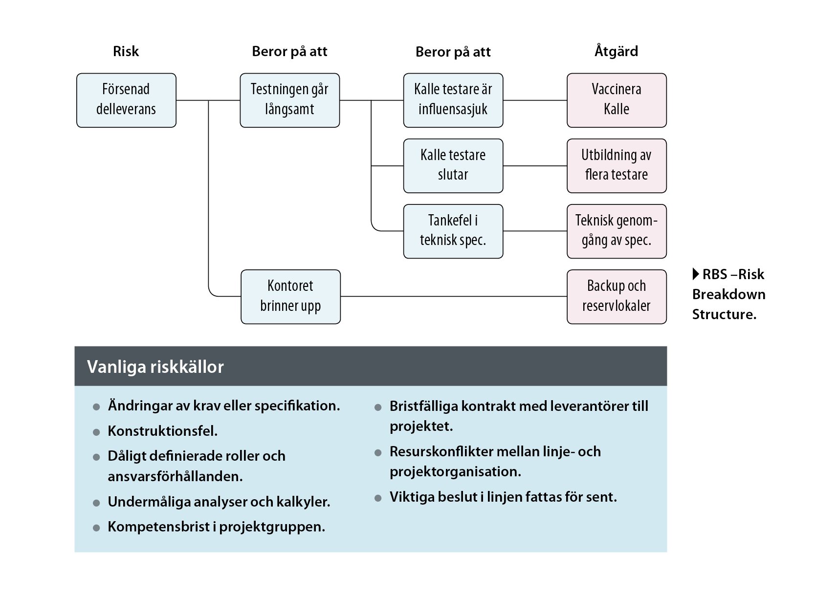

Slide 67
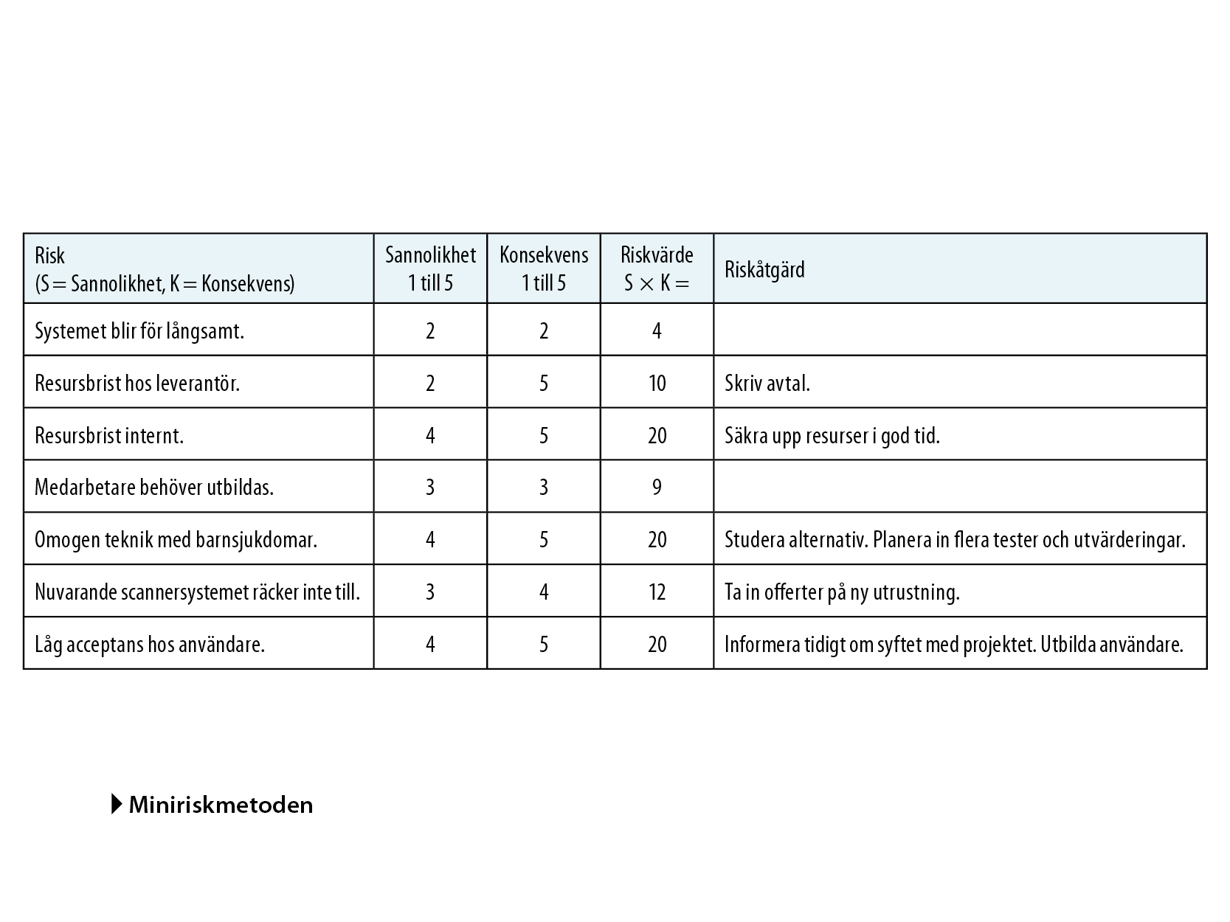

Slide 68
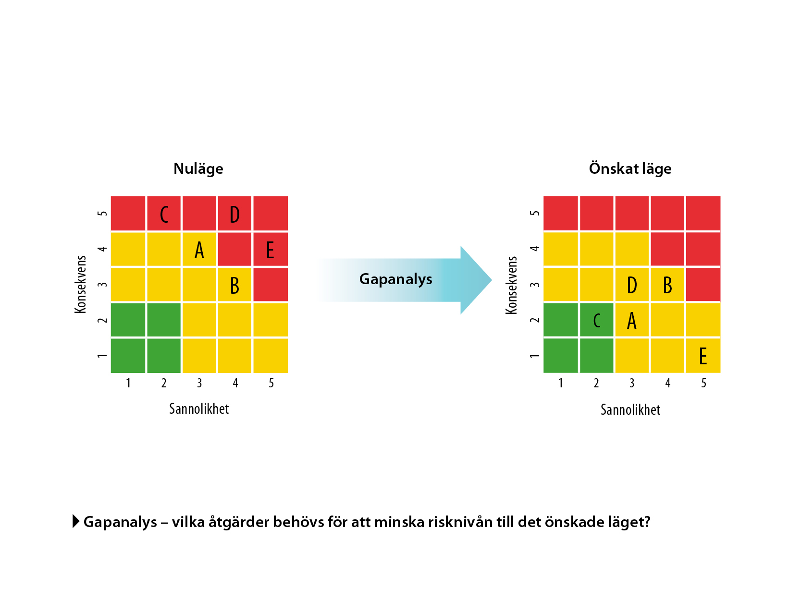

Slide 69
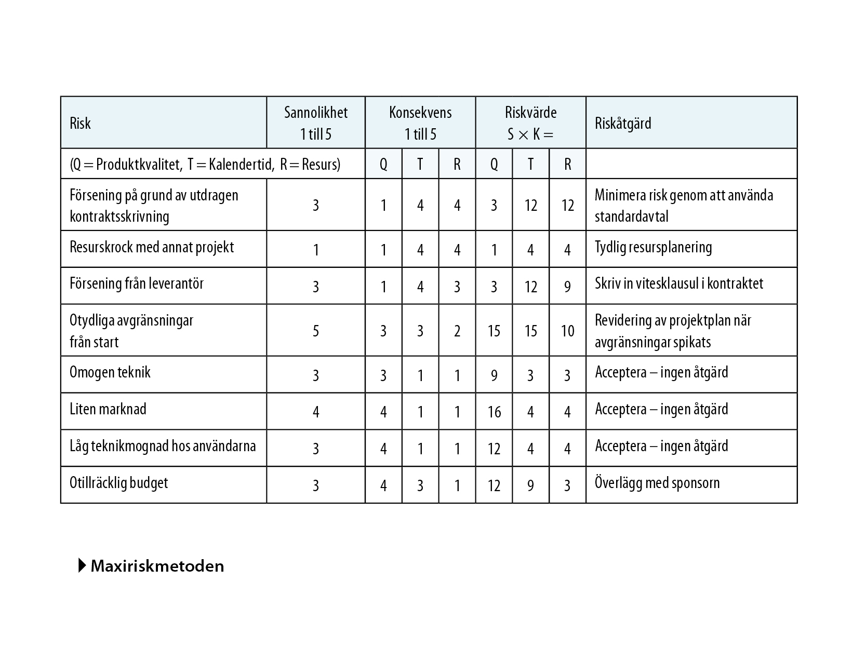

Slide 70
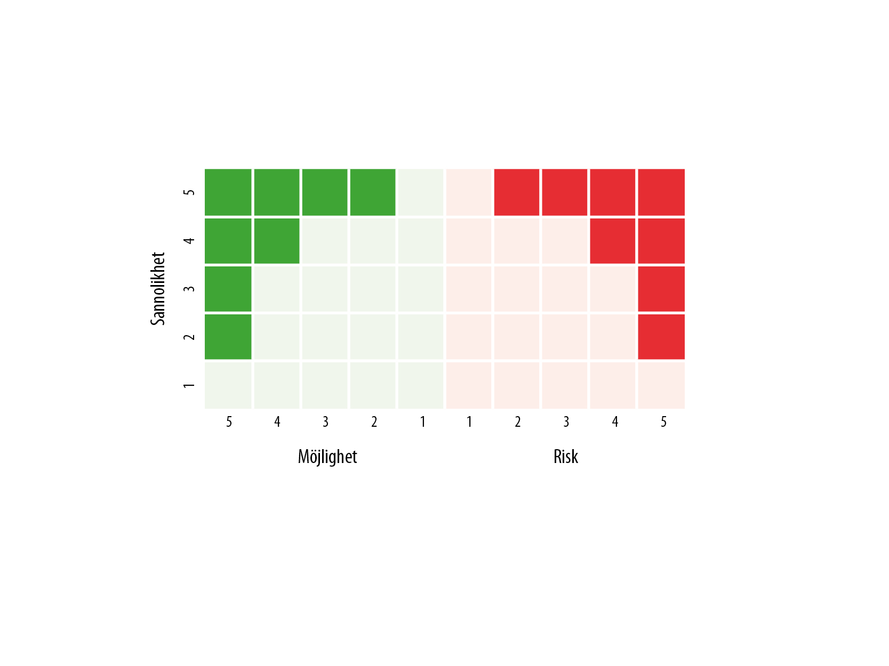

Slide 71
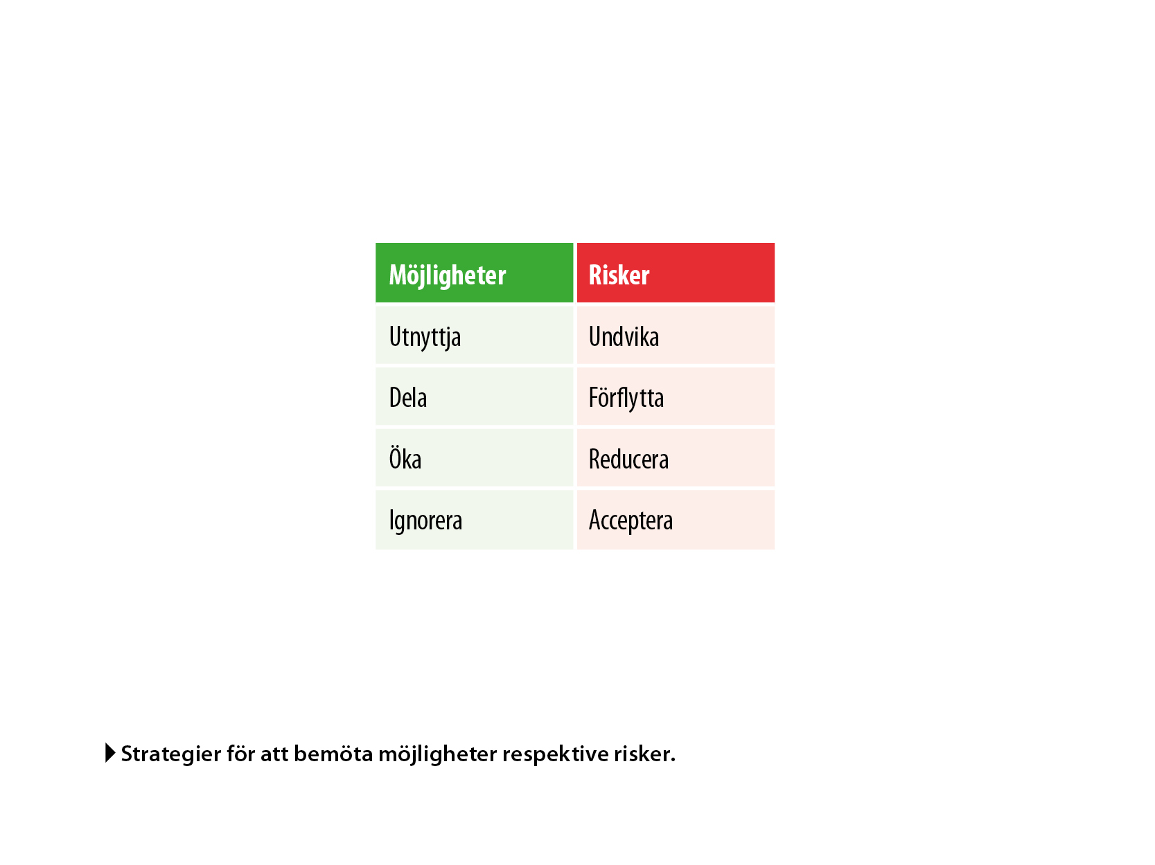

Slide 72
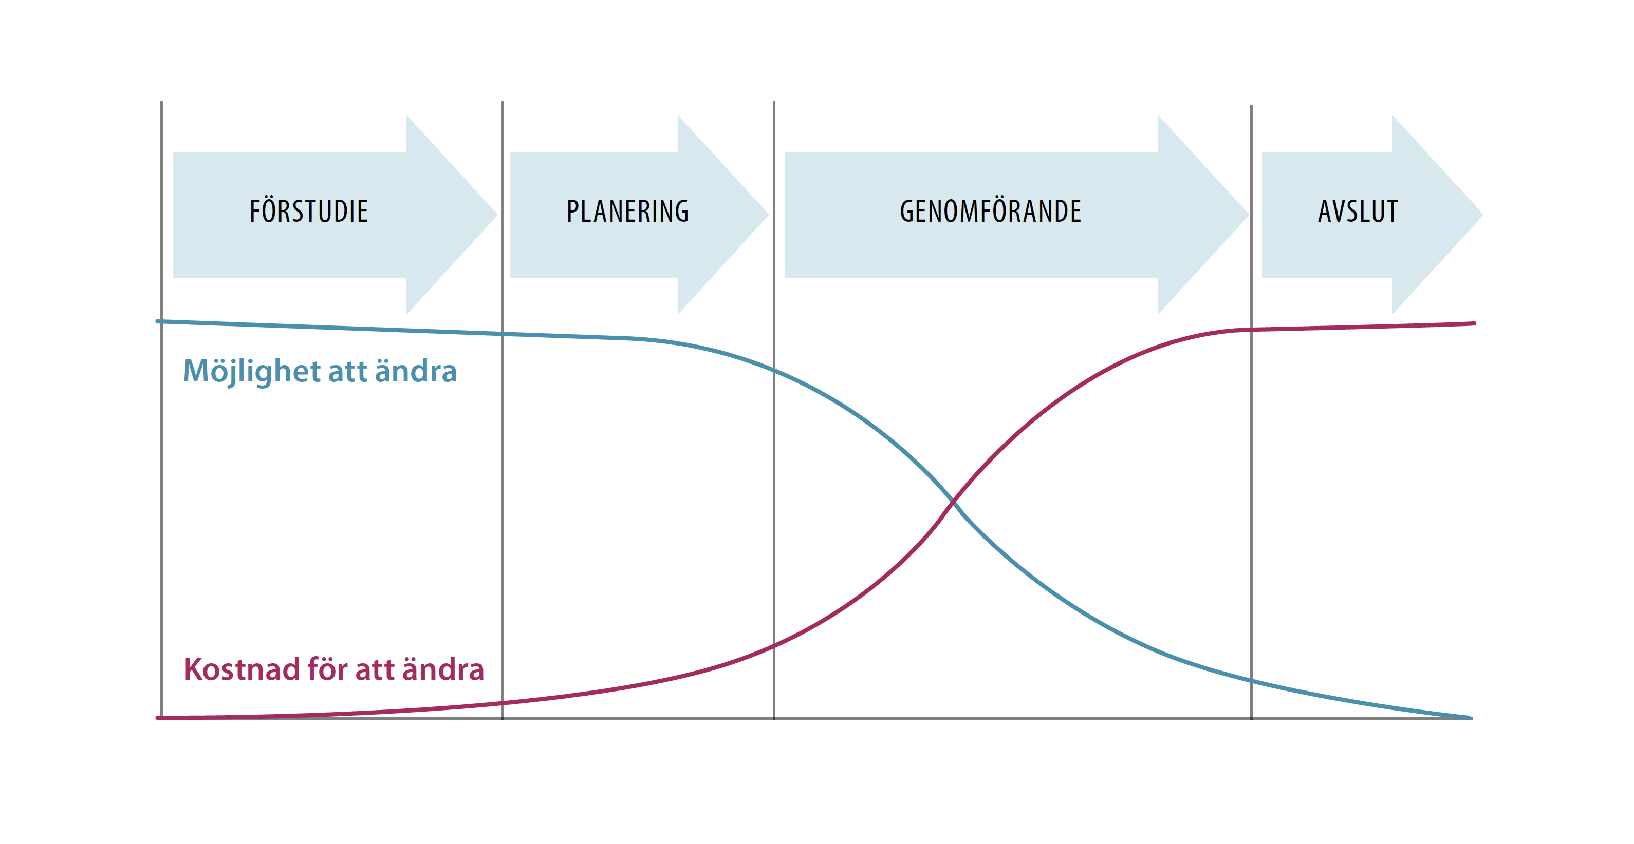

Slide 74
Genomföra projekt

Slide 75
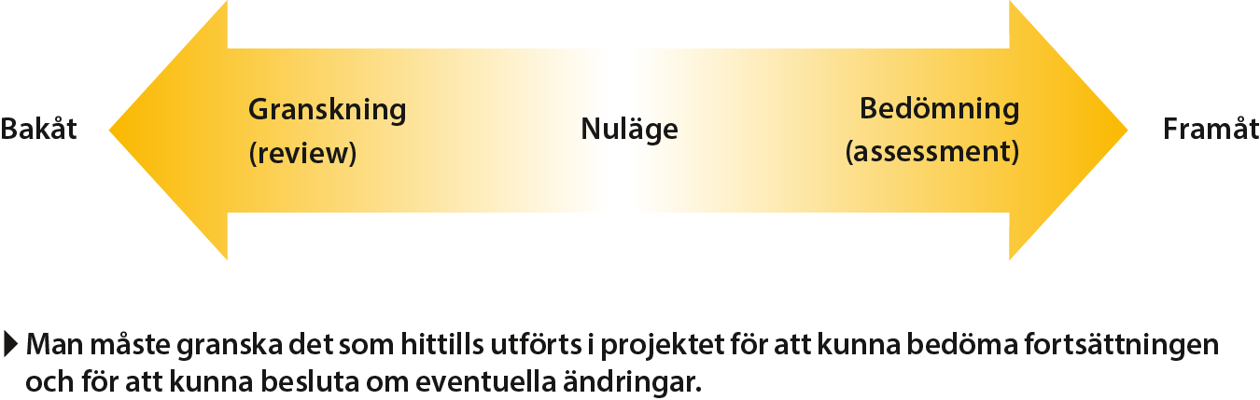

Slide 76
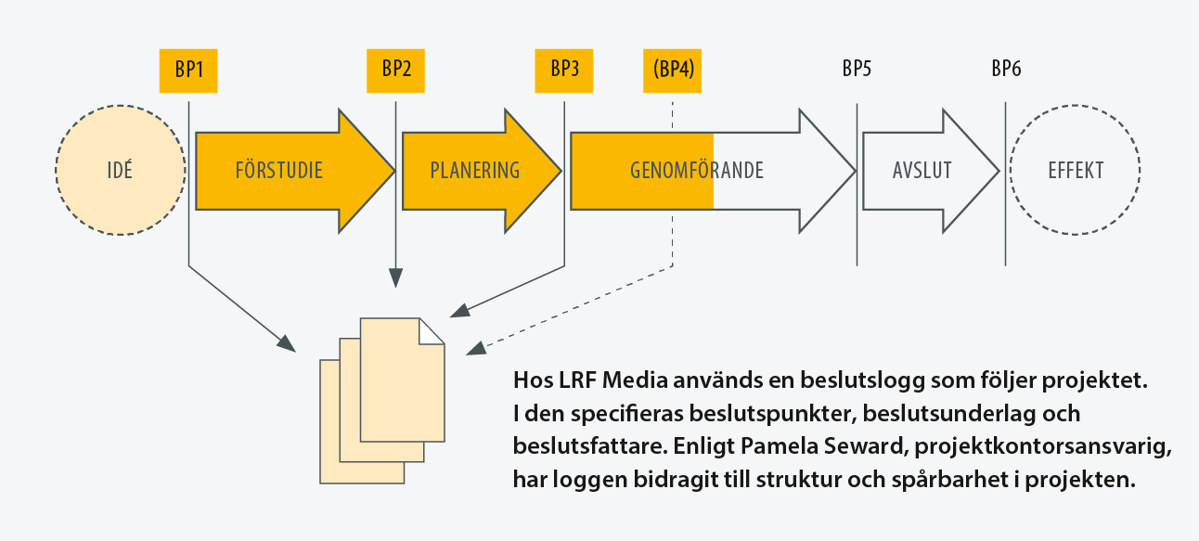

Slide 77
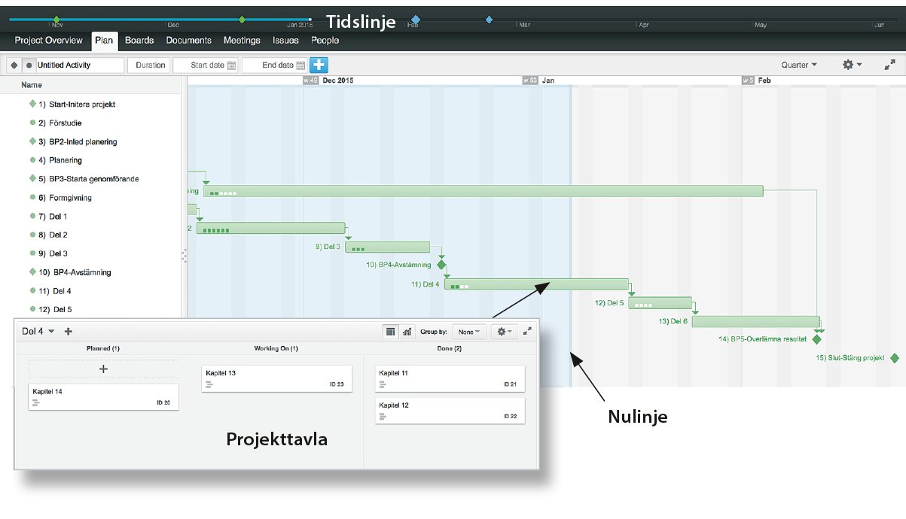

Slide 78
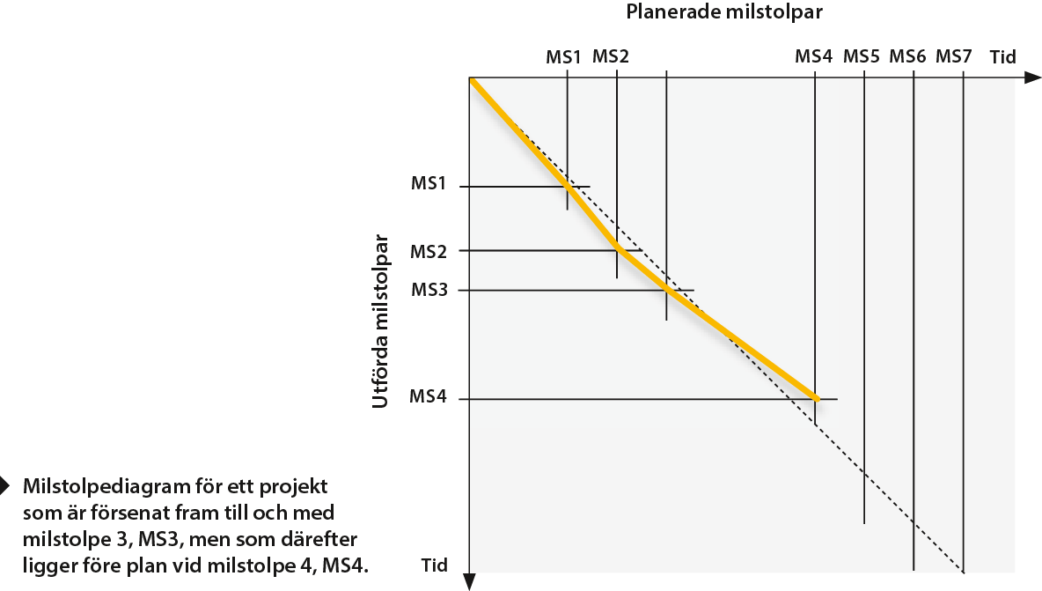

Slide 79
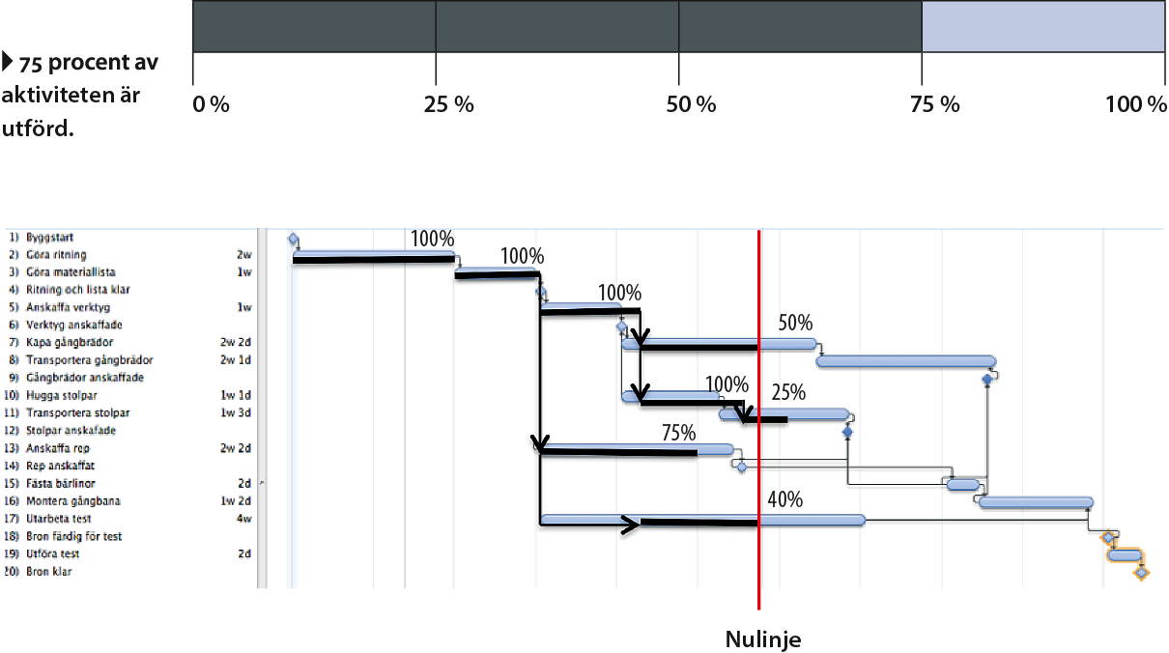

Slide 80
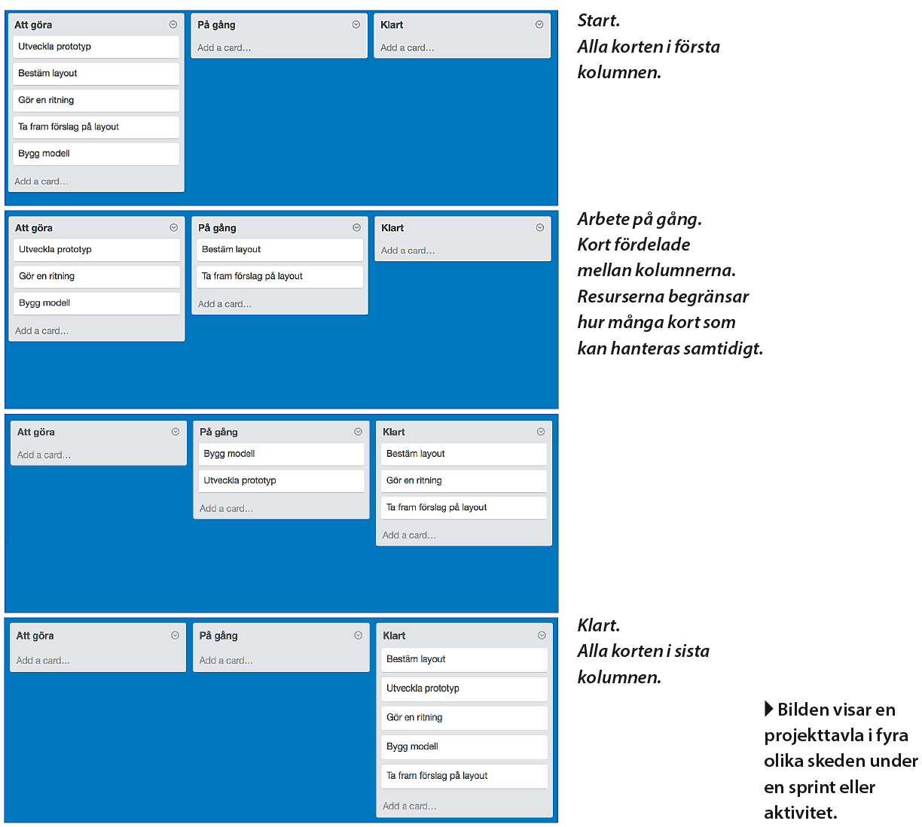

Slide 81
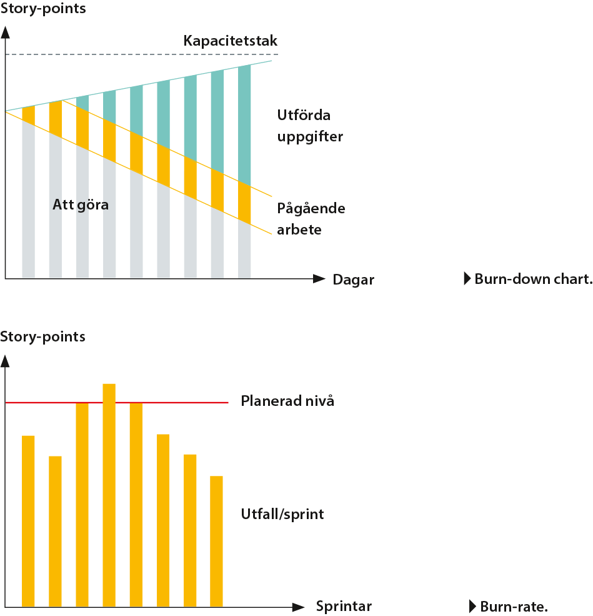

Slide 82
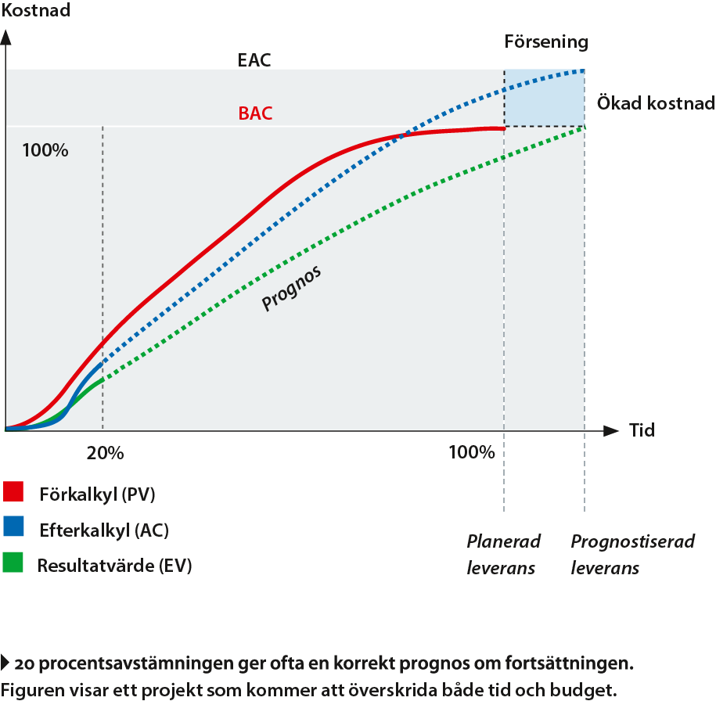

Slide 83
Avsluta och utvärdera

Slide 84
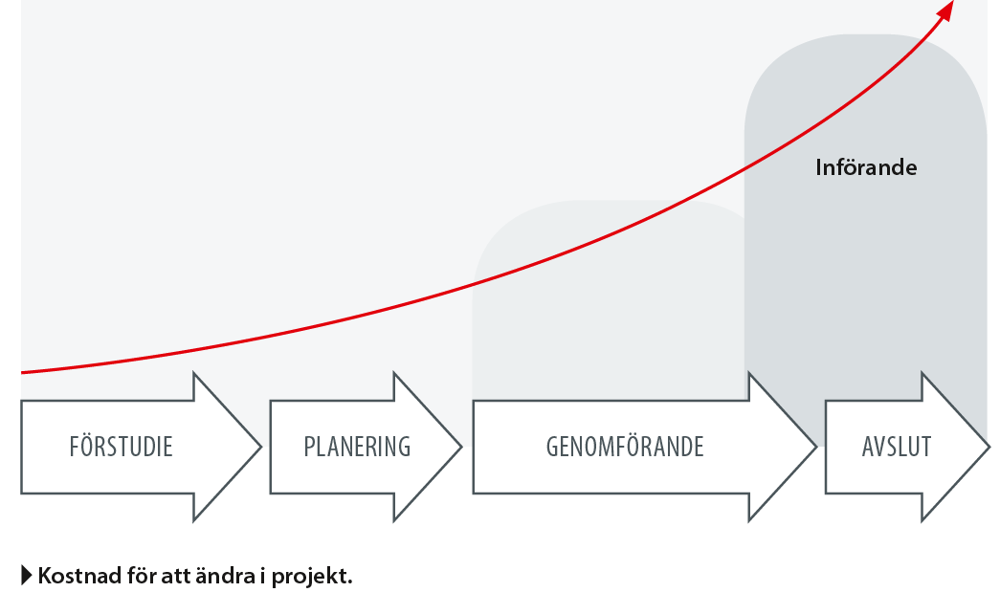

Slide 85
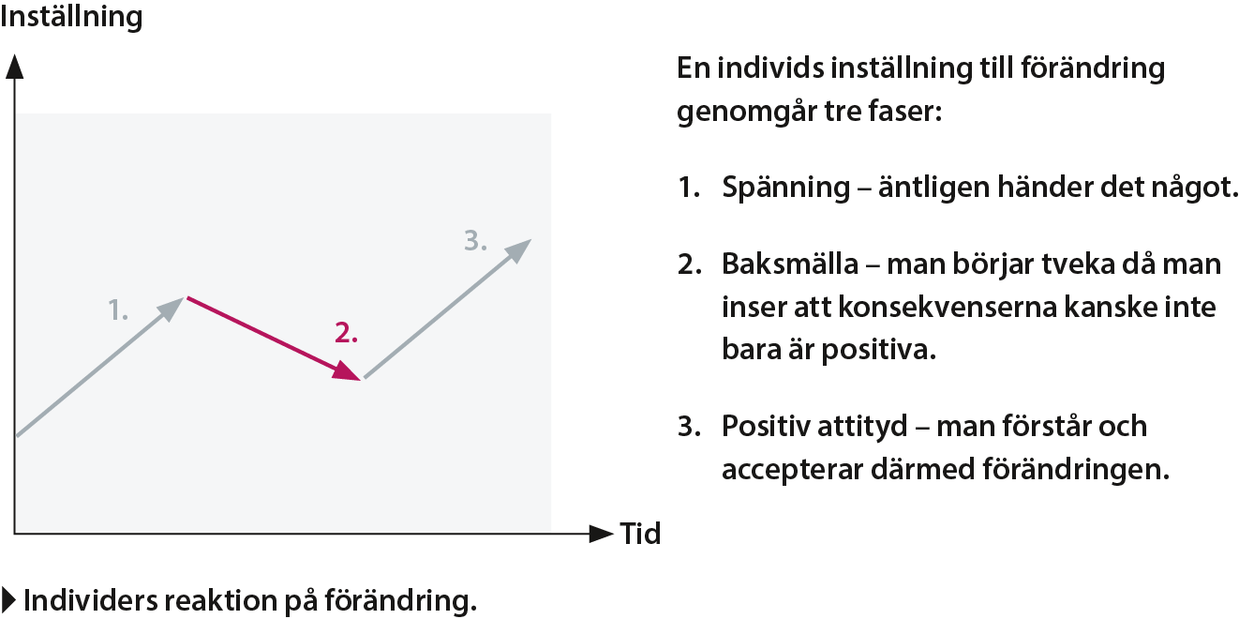

Slide 86
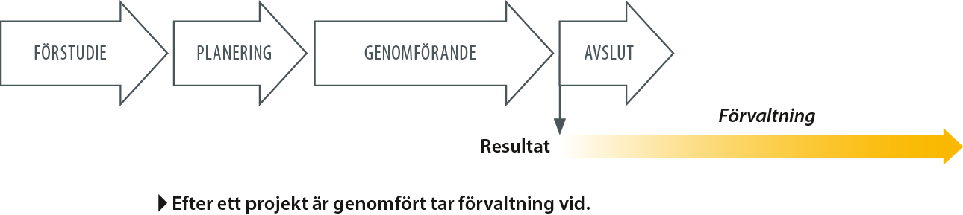

Slide 87
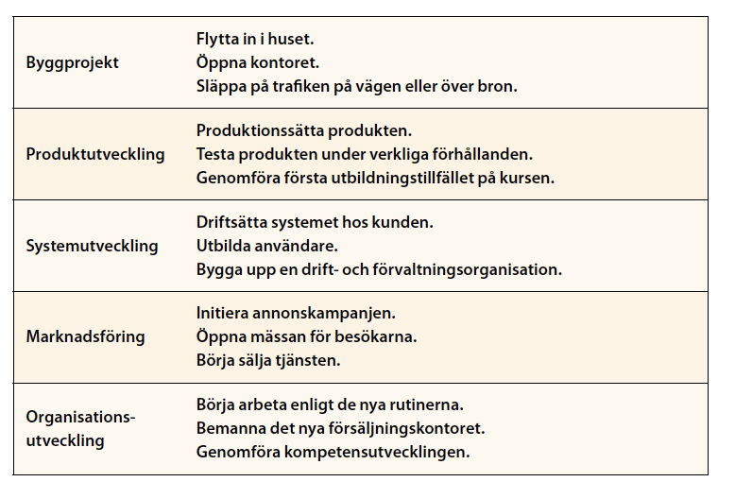
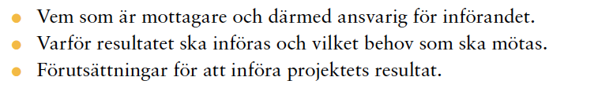
Överlämning och implementaring

Slide 88
Feedback, delegering, motivation och konflikthantering

Slide 89
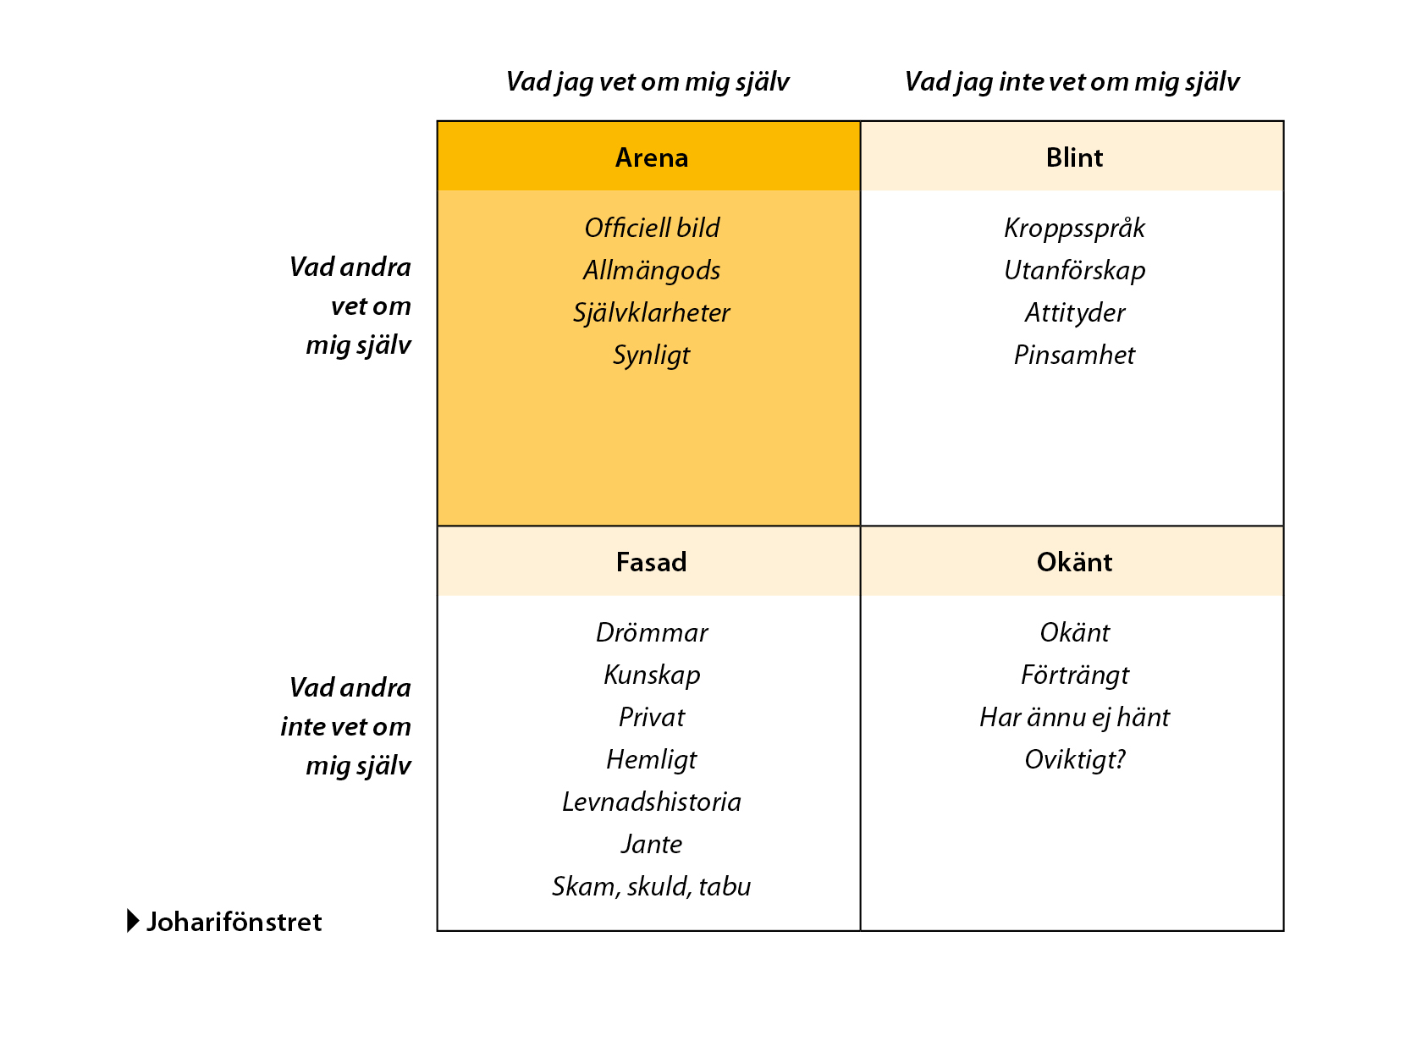

Slide 90
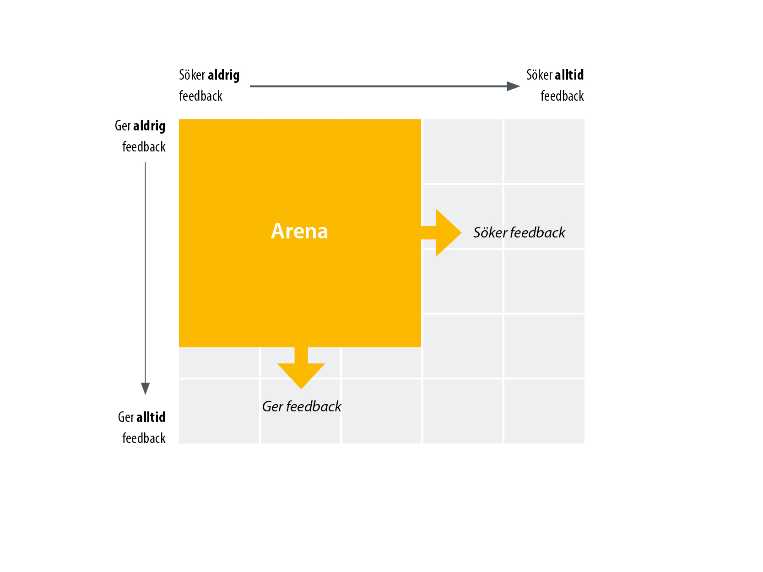

Slide 91
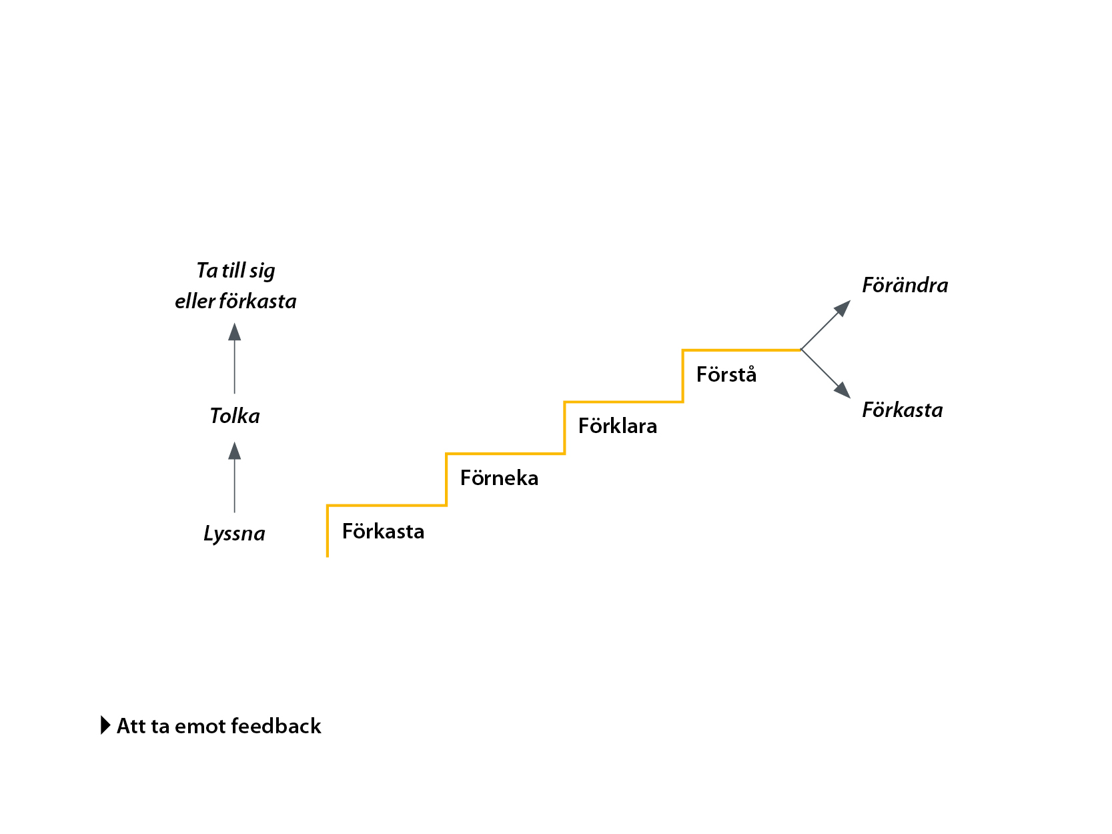

Slide 92
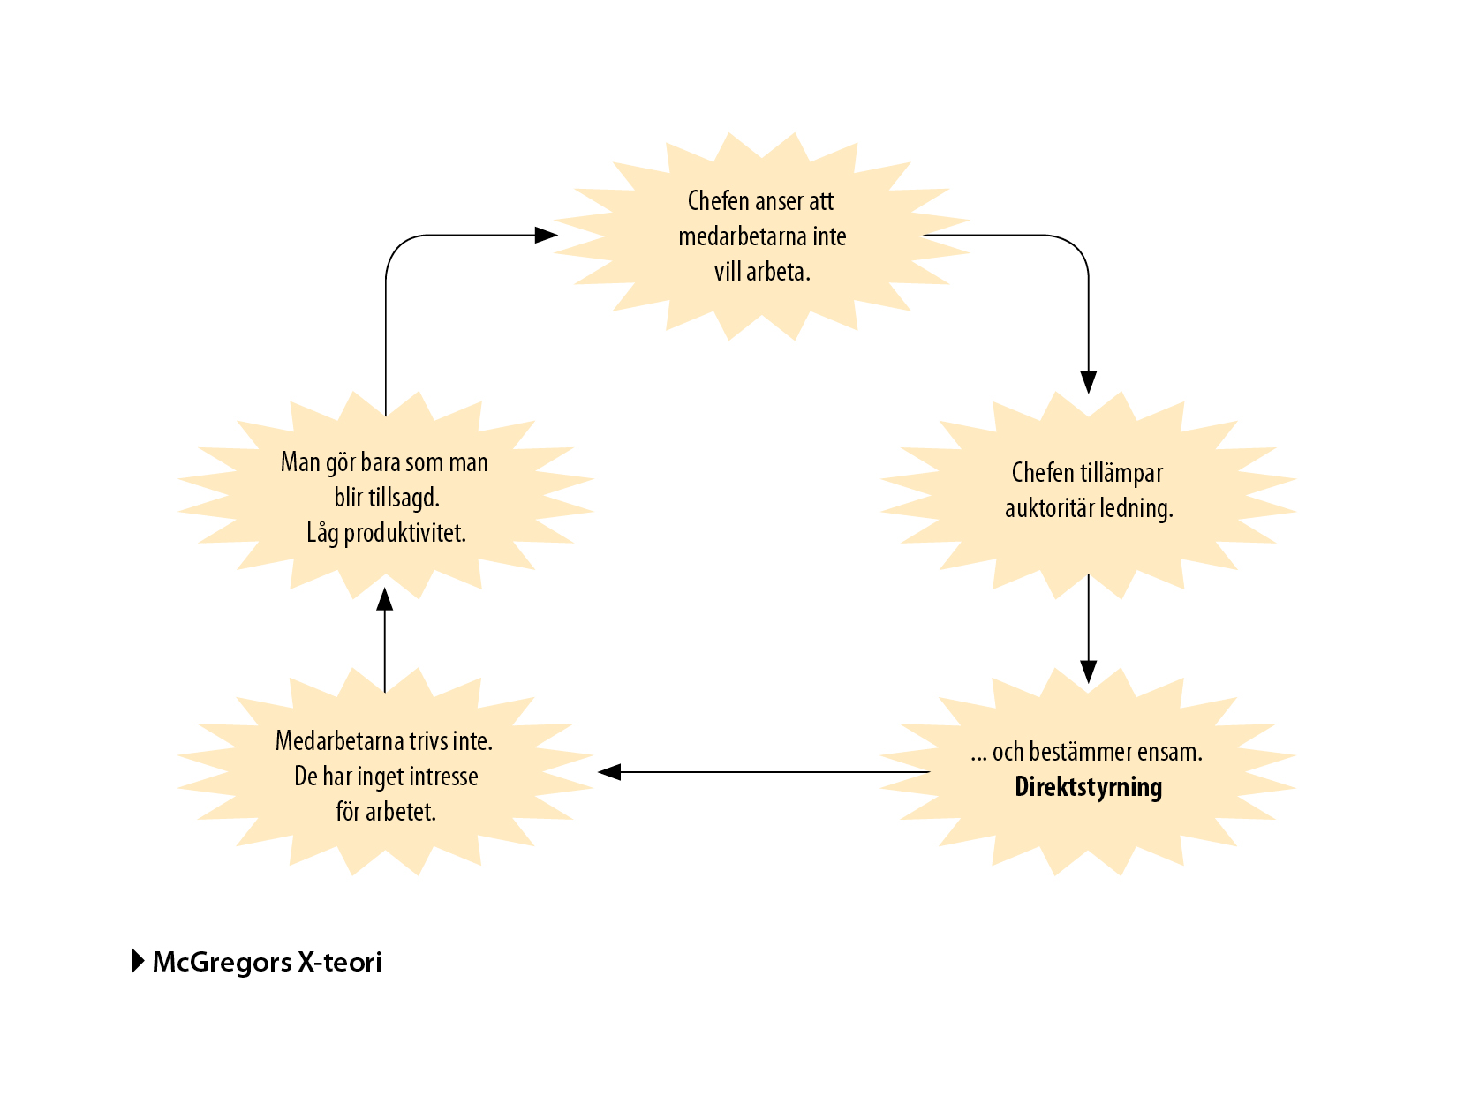

Slide 93
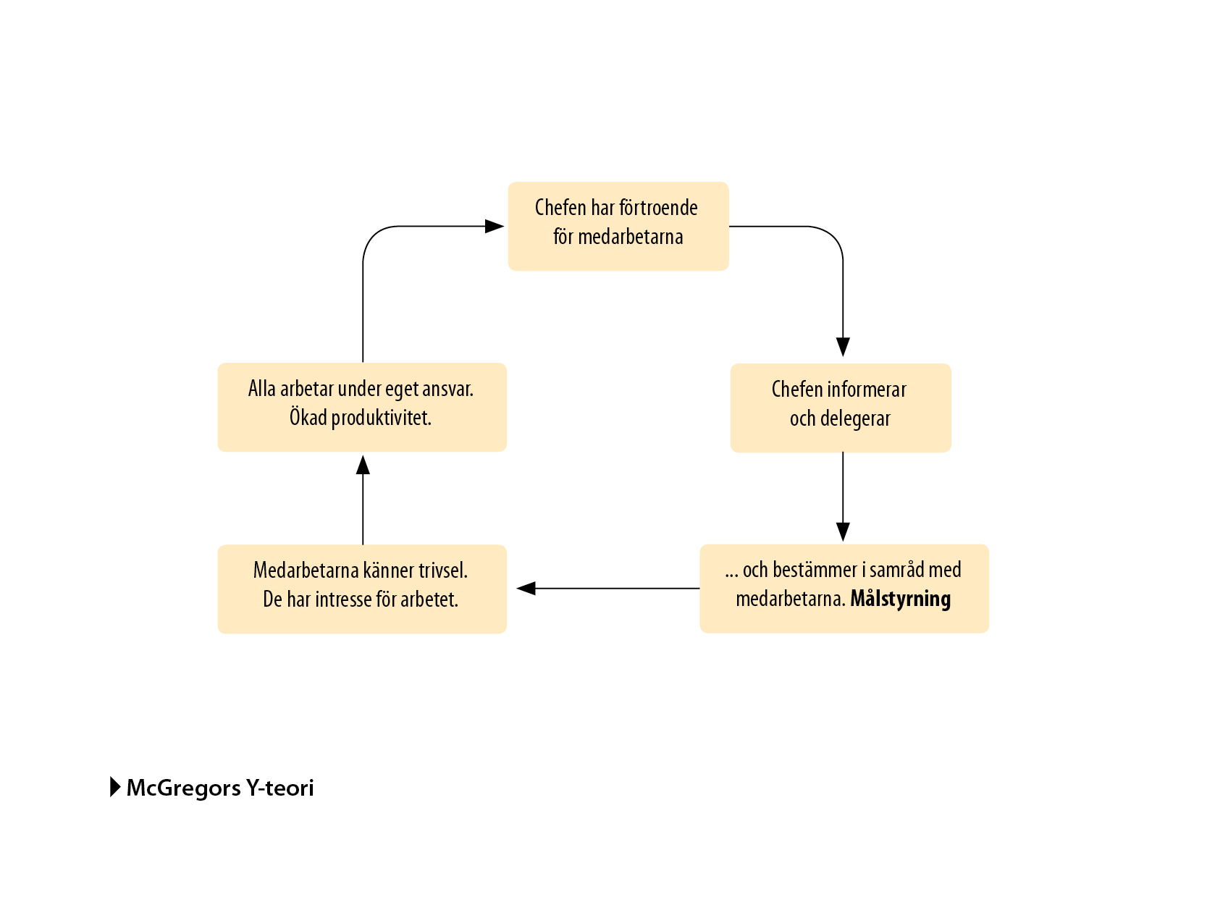

Slide 94
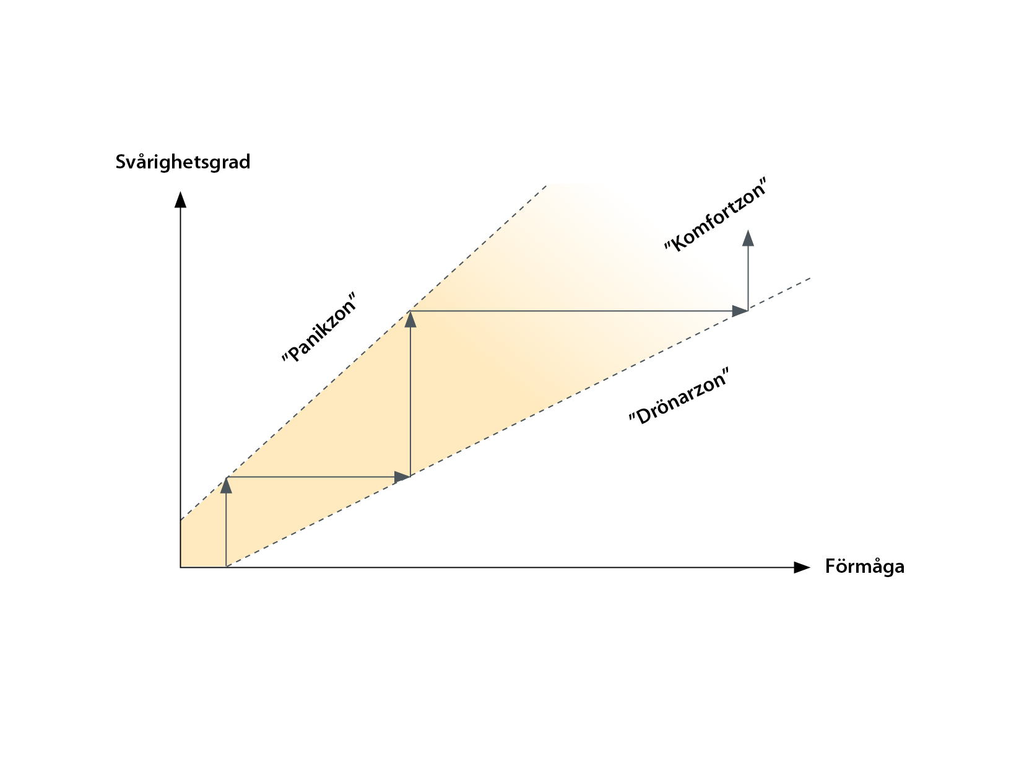

Slide 95
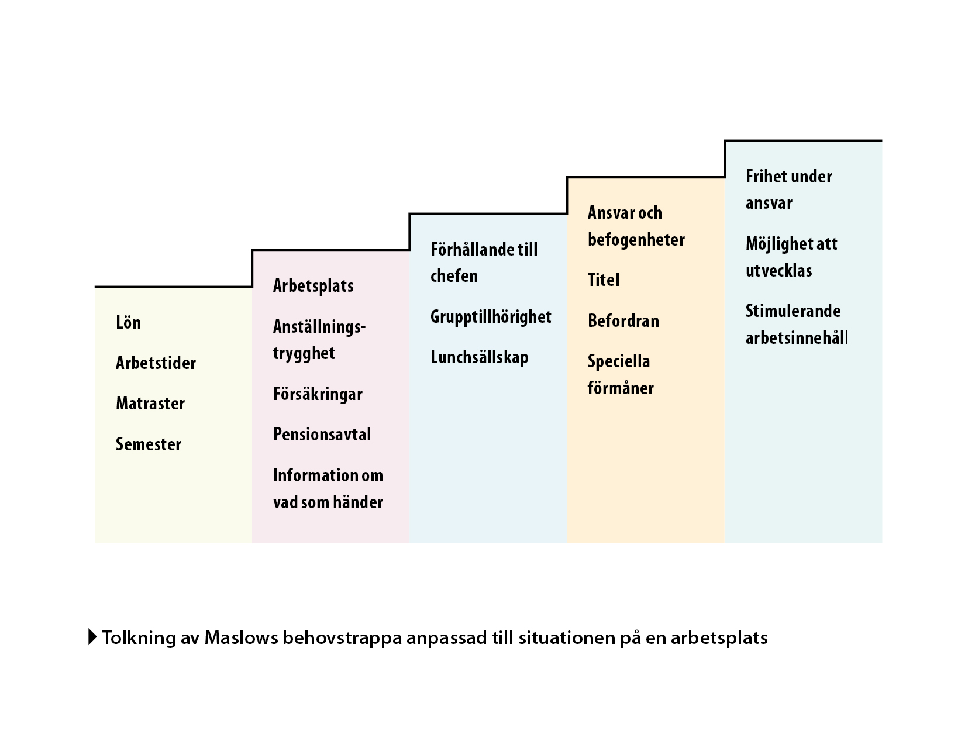

Slide 96
